Slide 1

Strumenti per streaming
INFN Gruppo Multimediale
(www.infn.it/video/)
23 Febbraio 2021
F. Bisi, R. Giacomelli, S. Zani

Slide 2

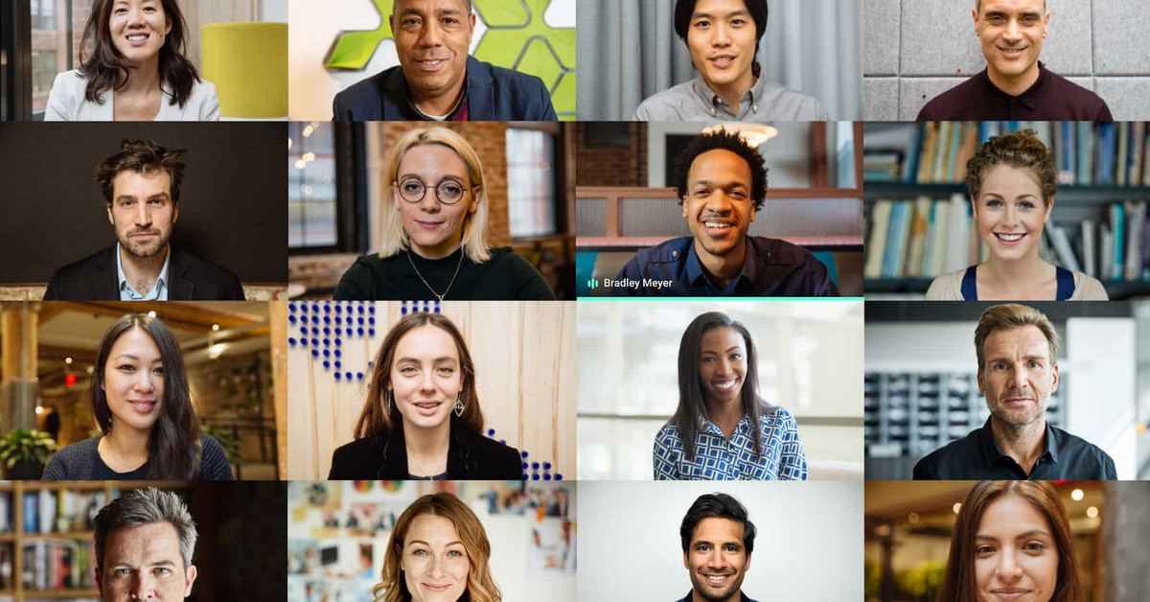
Che tipo di evento online voglio realizzare?
In base al tipo di evento che vogliamo realizzare, dobbiamo scegliere gli strumenti opportuni:
Diversi tipi di comunicazione:
Uno (o pochi) →Molti: Streaming
Lo streaming nasce come comunicazione unidirezionale: Dalla sede di un evento verso Internet.
Ideale per raggiungere molti spettatori (1000+)
Nessuna o scarsa interazione con il pubblico
Delay di circa 30/60 secondi (Necessario per il buffering).
Molti ←→ Molti: Videoconferenza
Sessioni interattive (no delay) in cui tutti possono parlare e condividere contenuti
In genere, il numero dei partecipanti è limitato (<100) anche se le piattaforme che abbiamo a disposizione possono gestire sessioni contemporanee molto più numerose
Videoconferenza + Streaming: Alcuni strumenti interattivi di Video-conferenza, permettono di mandare in streaming la videoconferenza stessa (Utile per corsi, seminari e tavole rotonde).

Slide 3

Elementi per la trasmissione di un evento in streaming
Acquisizione
YouTube
Regia
Rec
Mix
Split
INFN
Streaming
Server
FaceBook
Encoder
Rete di Trasporto
Transcoding:
Flussi a diverse velocità
per client
In base alla disponibilità di banda
Risoluzione | Banda Outbound
720p (30fps) | 1,5 - 4 Mb/s
1080p (30fps) | 3 – 6 Mb/s
4K (30fps) | 13—30 Mb/s
Codifica
Compressione
Trasmissione
Streaming
Server

Slide 4


Trasmissione in rete di un evento «Da remoto»
Acquisizione
Regia
FaceBook
INFN
Streaming Server
YouTube
Mix
Streaming di un evento totalmente
«Da Remoto»
Acquisizione
Regia
Encoding
Streaming
Split
Encoder
Sessioni
Videoconferenza
Interattive
Sensibili a Delay
e Jitter
Codifica
Compressione
Streaming
Remote
Presenters
Remote
Presenters

Slide 5
Trasmissione in rete di un evento «Da remoto» Su piattaforme «on line»
Facebook
YouTube
INFN
Streaming Server
Produttore
Delay (30 Sec/1Minuto): Buffering
Piattaforme
Online
(On Cloud)
Traffico interattivo
Richiede meno capacità di elaborazione sul PC dell’organizzatore
Relatore
Relatore
Relatore

Slide 6
Alcuni strumenti software per fare streaming di un evento da remoto
OBS (Open Broadcaster Software) Studio https://obsproject.com/ (Free)
Strumento molto potente da usare come regia ed encoder verso server di streaming e servizi di vario tipo fra cui Youtube, Facebook o Server on premise come Wowza (quello dell’INFN).
Wirecast https://www.telestream.net/wirecast/ (€€)
Ottimo software commerciale di regia + encoding per gestire la produzione di eventi .
StreamYard https://streamyard.com/ (€)
Strumento di regia e streaming online semplice e potente (a pagamento ma con funzionalità di base anche nella versione free) per potere gestire sessioni uno a molti o pochi a molti su varie piattaforme di streaming : Wowza on premise e ovviamente Youtube, Facebook ,Twitch ecc…
Teams Live Event https://docs.microsoft.com/it-it/microsoftteams/teams-live-events/what-are-teams-live-events (Piattaforma Microsoft disponibile a tutto INFN in contratto campus)
Ideale per Seminari o eventi (pochi → molti con Q&A moderate)
Zoom https://infn-it.zoom.us (Licenze acquistate da INFN per ora no campus)
Usato come strumento di videoconferenza con la possibilità di registrare e mandare un flusso in streaming verso piattaforme più note: Youtube, Facebook. C’è anche la possibilità di utilizzare la modalità Webinar ma andrebbero acquistate licenze specifiche a parte.

Slide 7
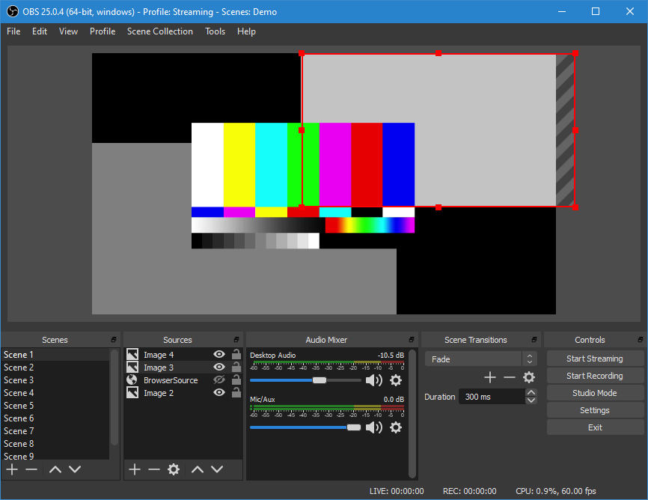
OBS - Open Broadcaster Software Studio ( https://obsproject.com/ )
Disponibile per Windows, MacOS e Linux
E’ un software open source estremamente potente e versatile che permette di registrare video e fare streaming su tutte le piattaforme più diffuse.
E’ di fatto una regia software che integra le funzionalità di encoding in real time per fare Streaming in rete.
Dovendo elaborare video in real time, impatta su CPU, accesso alla RAM e scheda video.
Un PC «Moderno» E’ in grado di gestire un paio di sorgenti video, screen grabbing e mandare uno stream di buona qualità in rete, però al crescere della risoluzione e dei frame per secondo, aumentano le richieste in termini di risorse hardware del PC su cui viene installato.
Roberto farà successivamente una rapida dimostrazione.
HW consigliato: i7 quadcore 2.8 6° Gen, 16G RAM, SSD HD, Scheda Video con + di 1 GB RAM Dedicata
Oppure: i5 6° Gen 16 G RAM e Quick Sync-enabled CPU or NVIDIA NVENC-enabled GPU

Slide 8
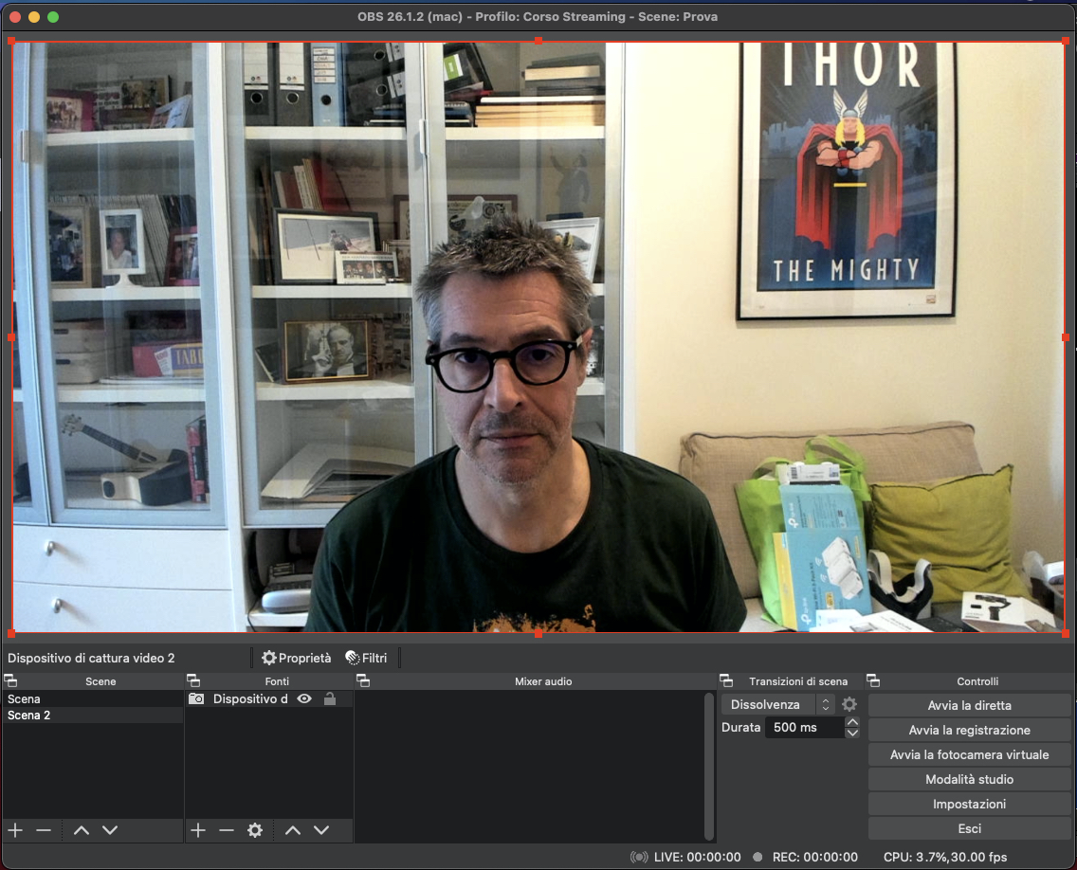
OBS
Finestra di anteprima
Il pannello Controlli presenta opzioni per avviare una diretta (bisogna impostarla prima), una registrazione, passare in Modalità studio e altre opzioni
Periferiche audio
Regola volumi
Mute
Filtri
Effetto di transizione tra una Scena e un’altra o quando si preme Transizione in modalità studio
Uno o più gruppo di Fonti
Fonti video
Microfoni
Fonti multimediali
Documenti

Slide 9
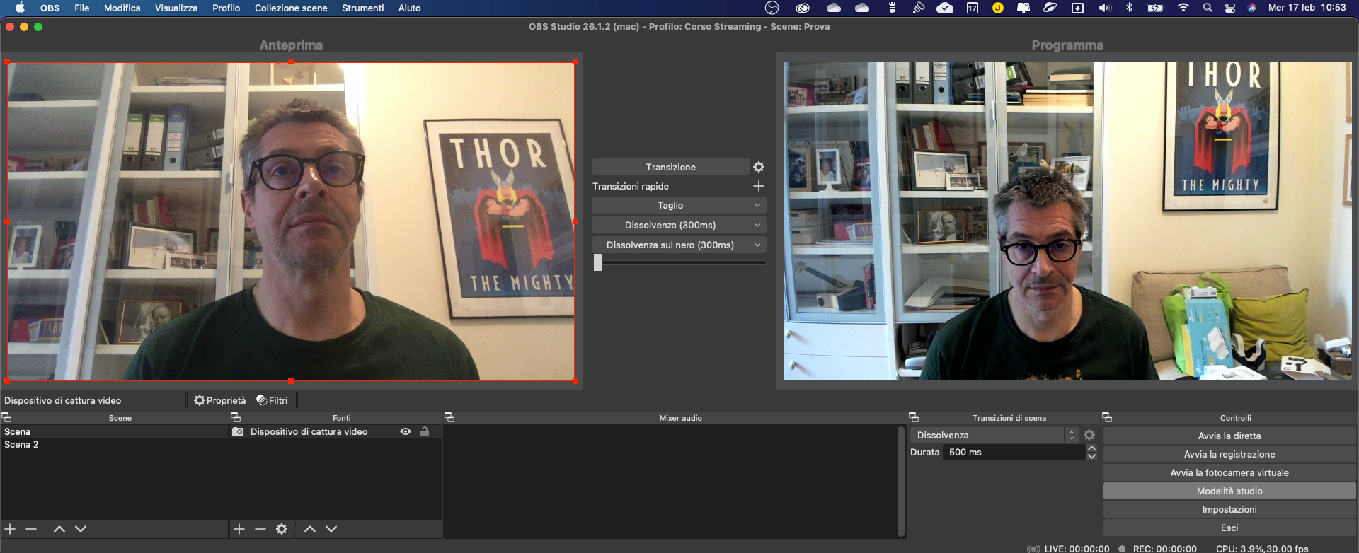
OBS - Modalità studio
Anteprima mostra la scena non attiva
Effetto di transizione dell’Anteprima in Programma
Programma mostra la scena attiva

Slide 10
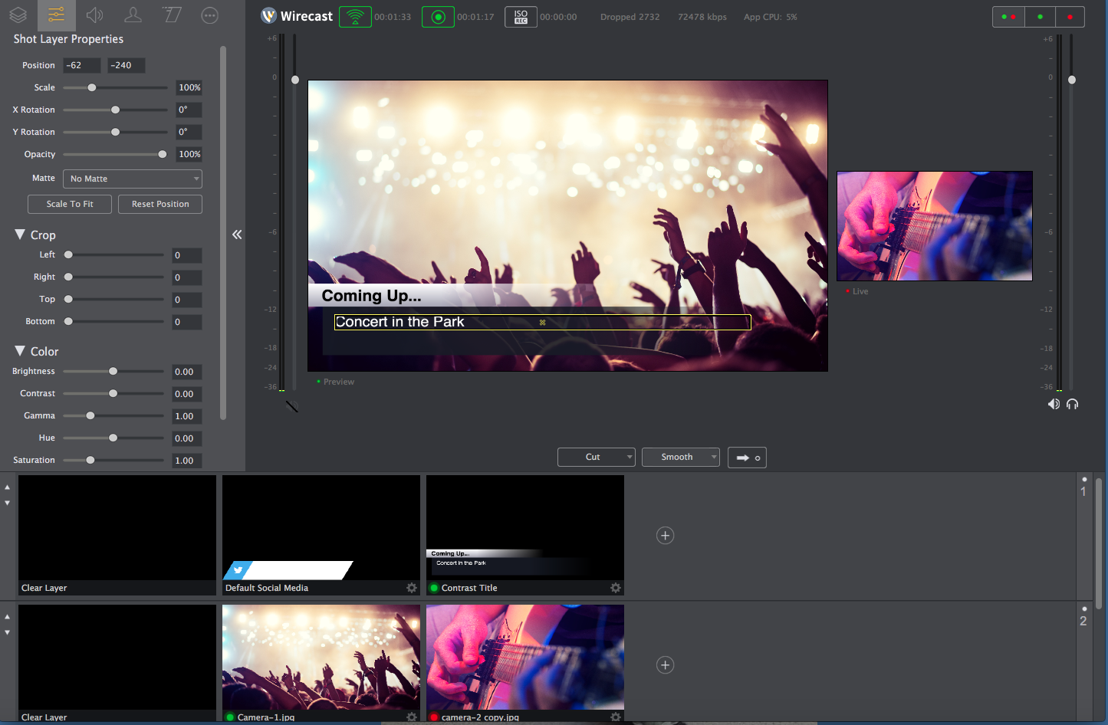
Wirecast (Telestream) https://www.telestream.net/wirecast/
Disponibile per Windows e MacOS
E’ un software di produzione video professionale (costo circa 800€+IVA) che fornisce una regia completa, con la possibilità di fare streaming verso tutte le piattaforme più diffuse. Integra una funzione di screen grabbing da uno o più PC in rete (Utilissimo in occasione di eventi live in cui, il display dello speaker può essere acquisito via rete). Nelle ultime versioni, grazie ad una funzione di rendezvous, consente di collegare fino a 7 utenti remoti come se fossero input audio/video (considerare circa 2 Mb/s full duplex per ogni utente collegato).
Fabio farà successivamente una rapida dimostrazione
HW consigliato: i7 quadcore 2.8 6° Gen, 16G RAM, SSD HD, Scheda Video con + di 1 GB RAM Dedicata

Slide 11
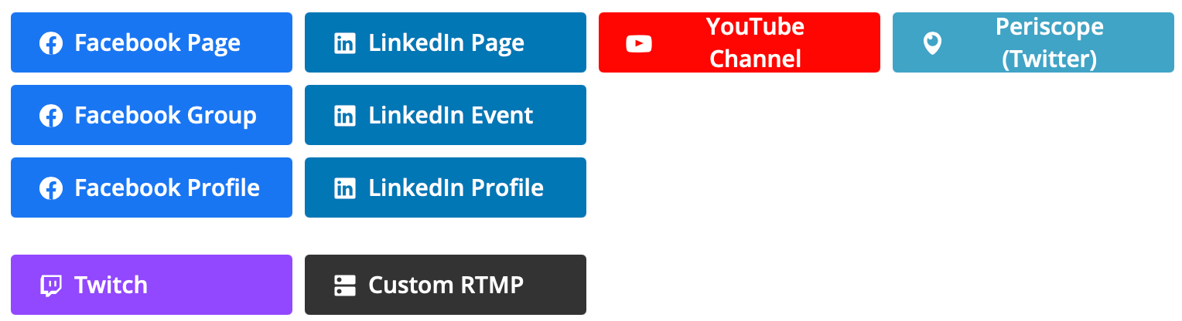
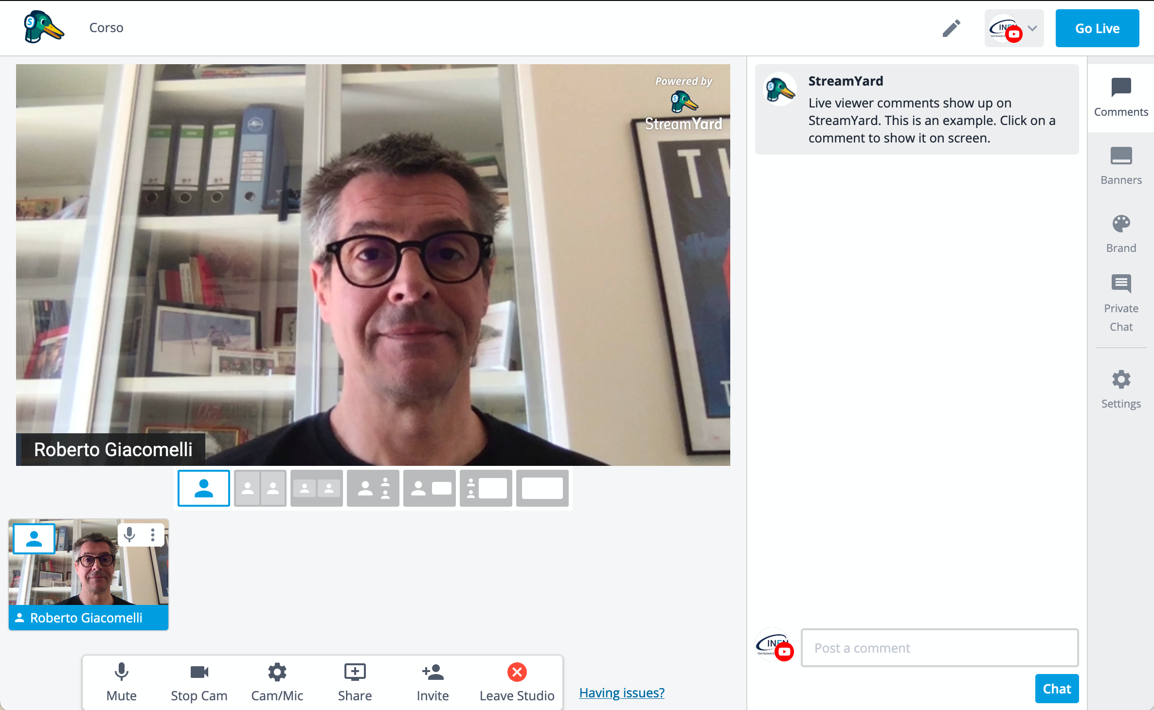
StreamYard (https://streamyard.com/)
Si accede da browser (Chrome o Firefox).
E’ un software di live streaming online a cui si possono collegare interattivamente fino a 10 Utenti remoti con possibilità di inviare feed su tutti i più diffusi canali i streaming (Youtube, Facebook, Twitch, Periscope, ecc…).
Consente all’organizzatore di fare una semplice ma efficace regia fra i video dei partecipanti e consente di condividere il desktop, una singola finestra o un video (per ogni utente). Gestisce anche banner personalizzati.
Si possono creare account gratuitamente che hanno ovviamente alcuni limiti come l’utilizzo al massimo per 20 ore al mese, la possibilità di trasmettere su un solo canale alla volta, impossibilità di cambiare il logo ed altre funzionalità che però non ne impediscono una discreta usabilità.
La versione Basic (già molto funzionale) costa circa 250€/anno (o 25€/mese)
La versione Pro costa circa 500€/Anno (o 50€/mese).
Roberto farà una sessione di hands on più tardi.

Slide 12
StreamYard
Aggiunta di un canale

Slide 13
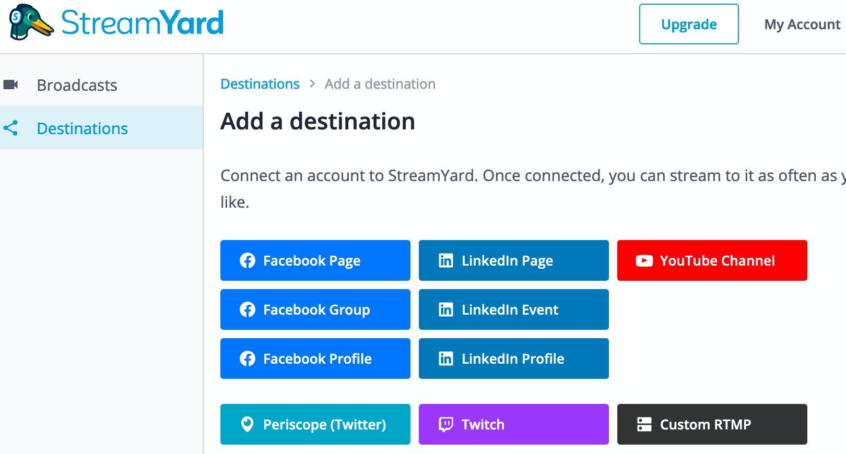
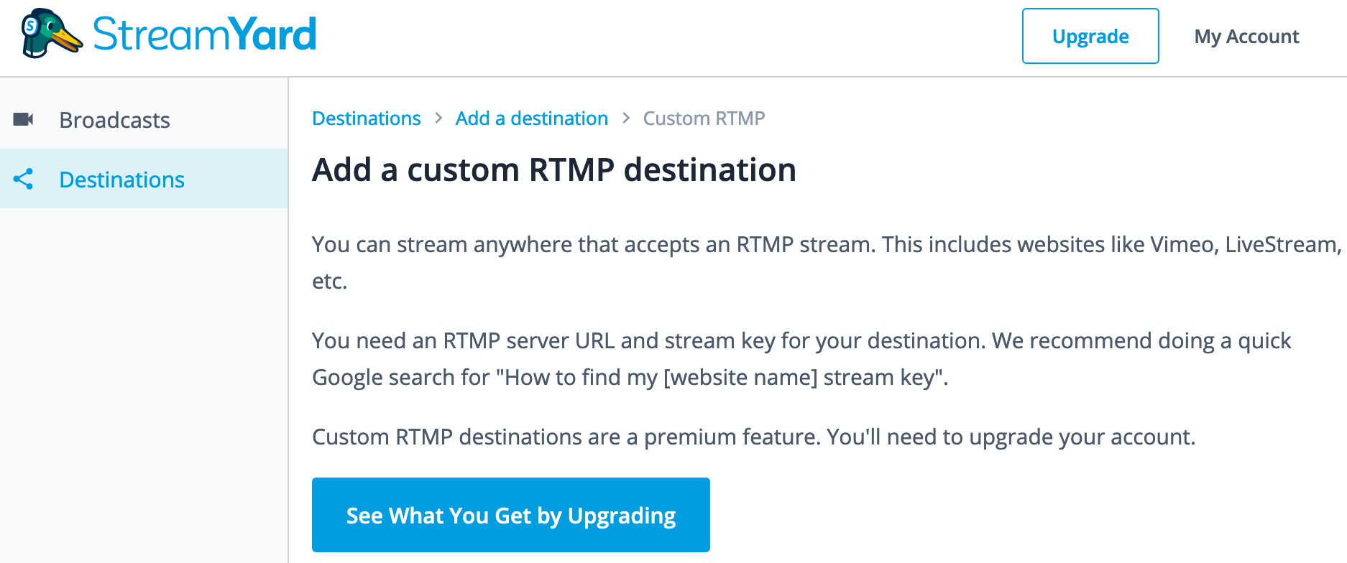
Nella versione Free non è abilitato

Slide 14
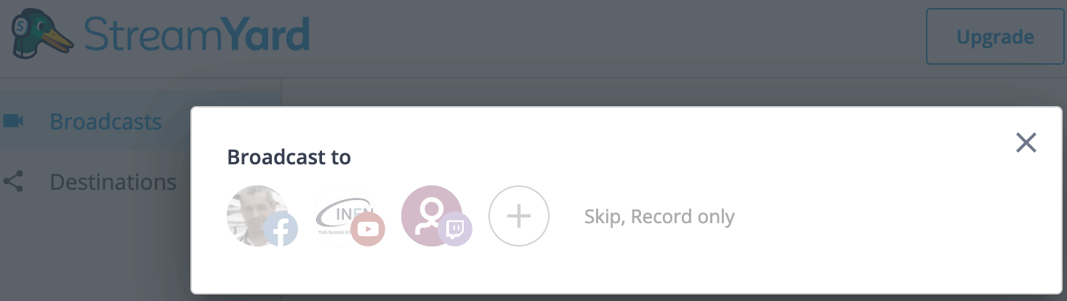
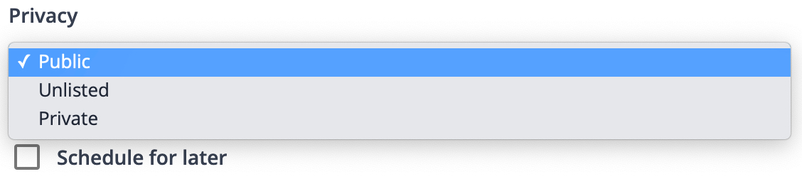
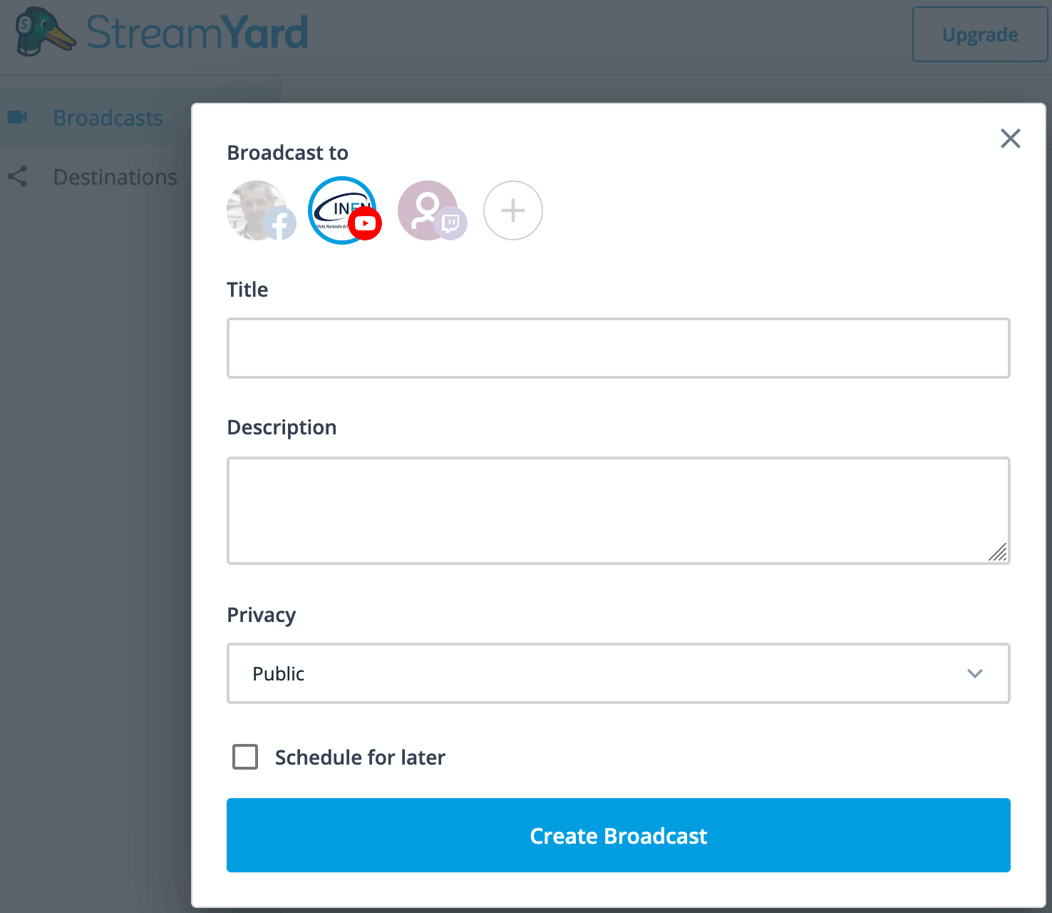
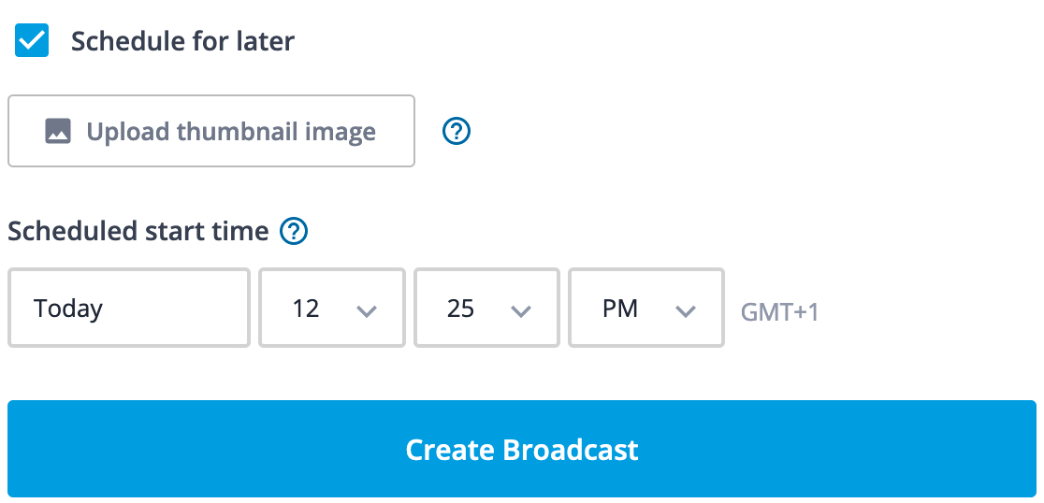
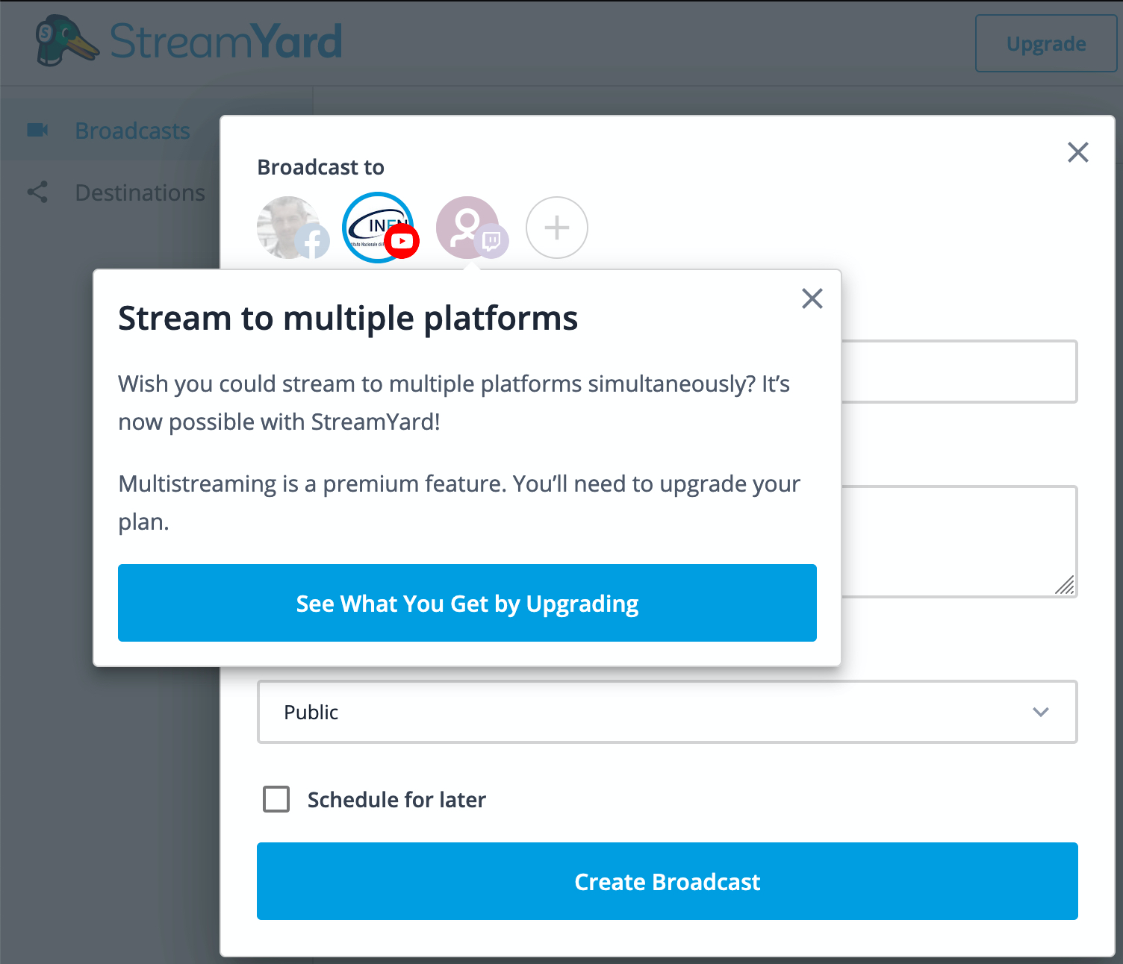
StreamYard – Create a Broadcast
Obbligatorio

Slide 15
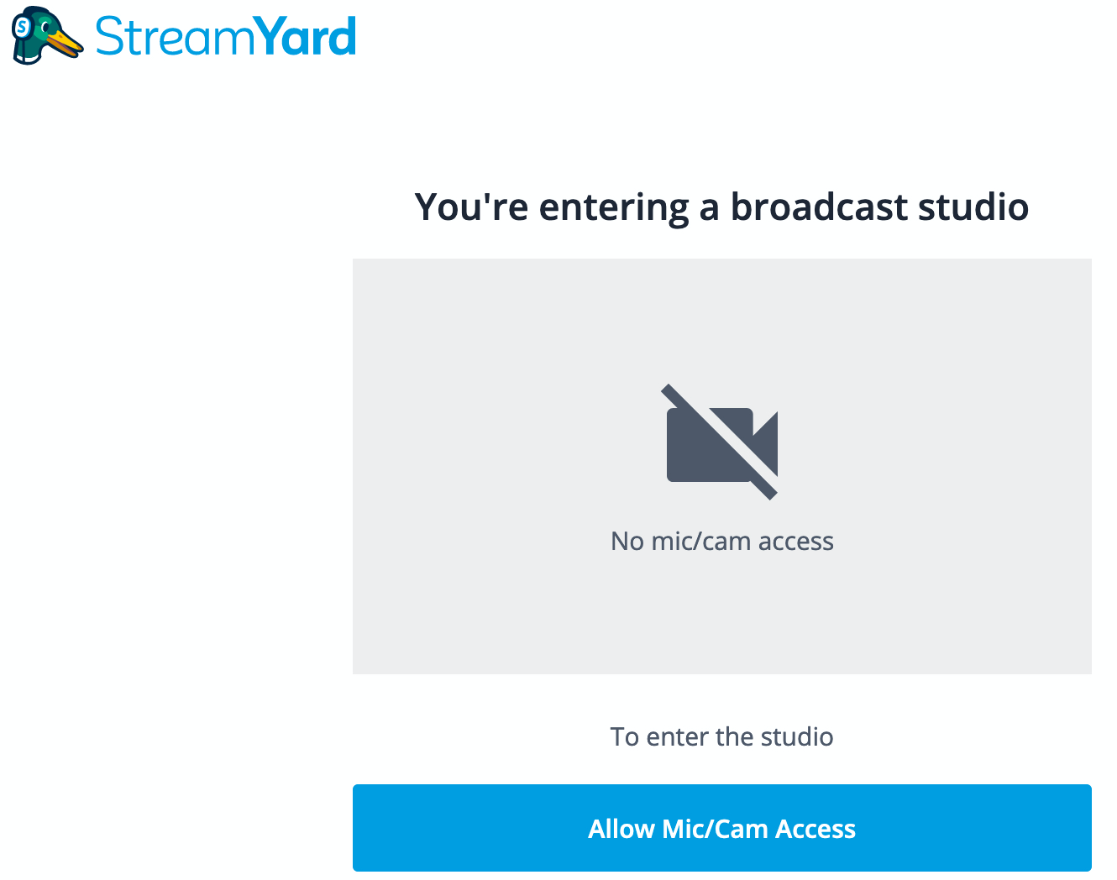
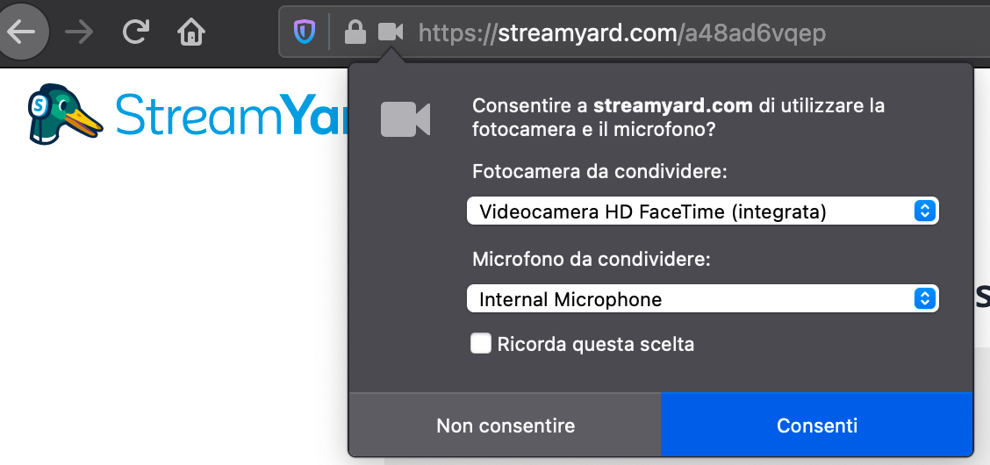
Dare tutti i consensi richiesti di accesso ai device o al sistema

Slide 16
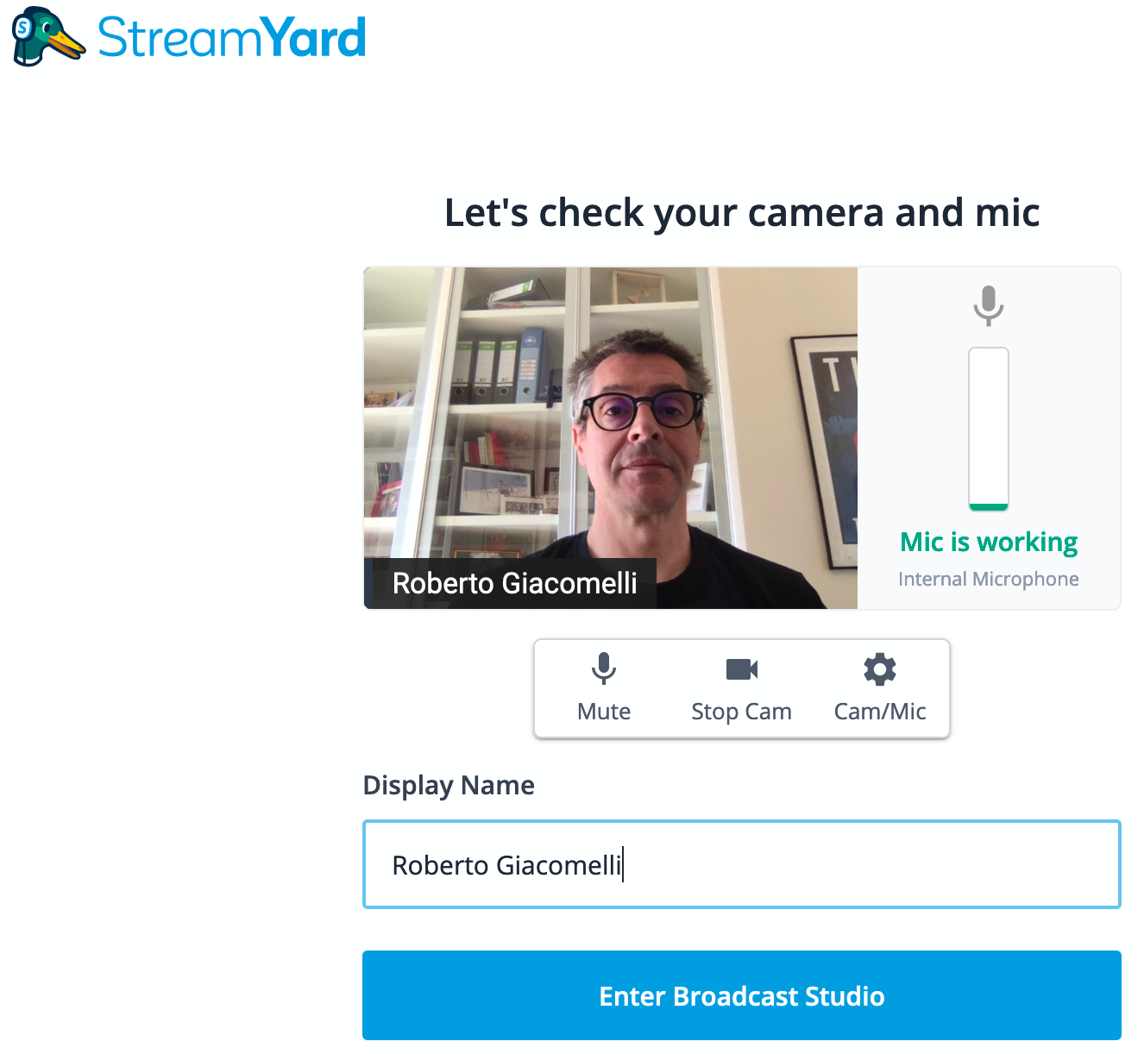
Verificare che la Camera e il Microfono funzionino.
Immettere il proprio nome
(cercate di non usare nomi astrusi)
Successivamente clickare qui

Slide 17
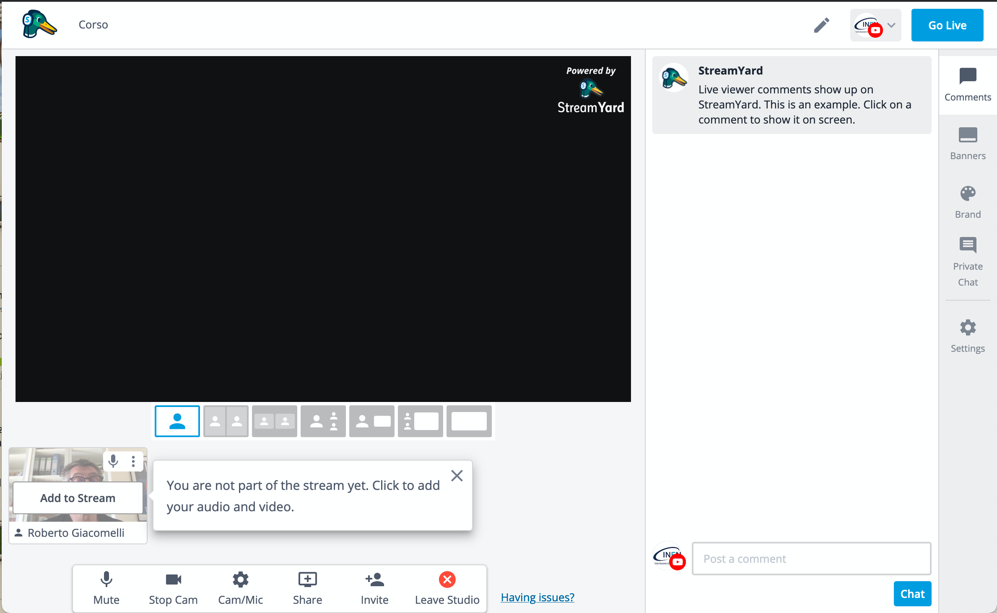
Clickare su
Add to Stream

Slide 18
Cominciare la diretta
Schermata di Anteprima che mostra quello che stiamo registrando/trasmettendo
Destinazioni
Impostazione di Banners e scritte.
Commenti dai Social e Chat privata.
Impostazioni dell’evento.
Regia
Partecipanti e rispettive presentazioni, quelli ghosted non sono attivi (non si vedono e non si sente il microfono), ma possonovedere e ascoltare.
Gestione del microfono e della camera.
Condivisione documenti.
Invitare speakers.

Slide 19
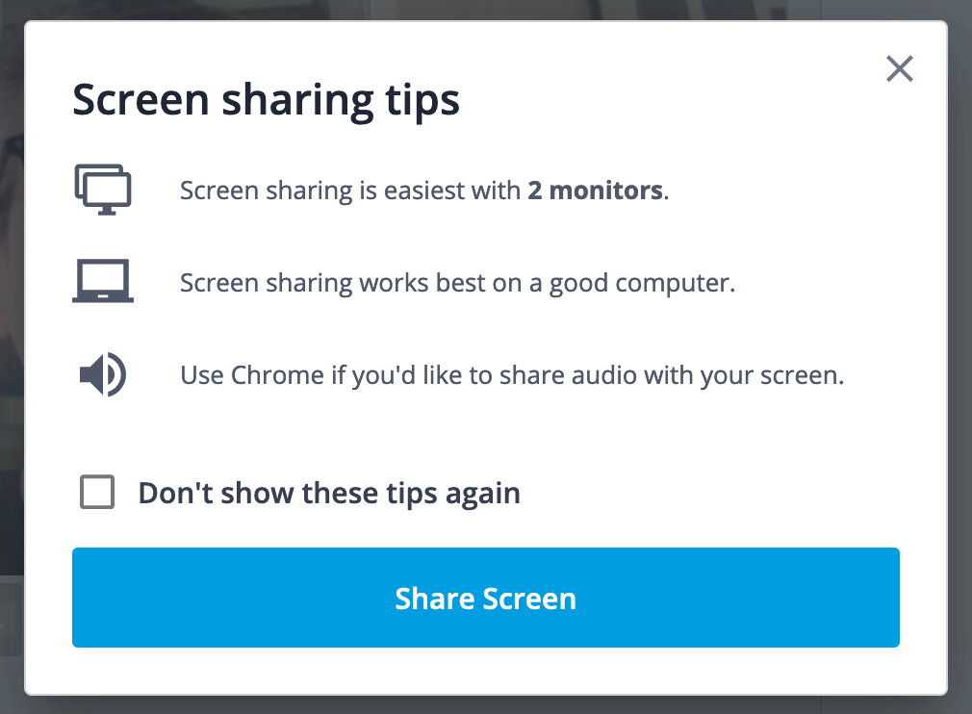
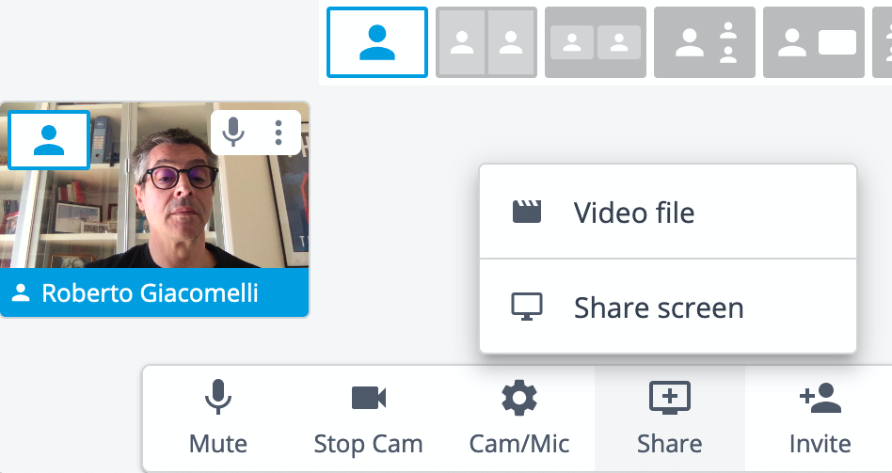
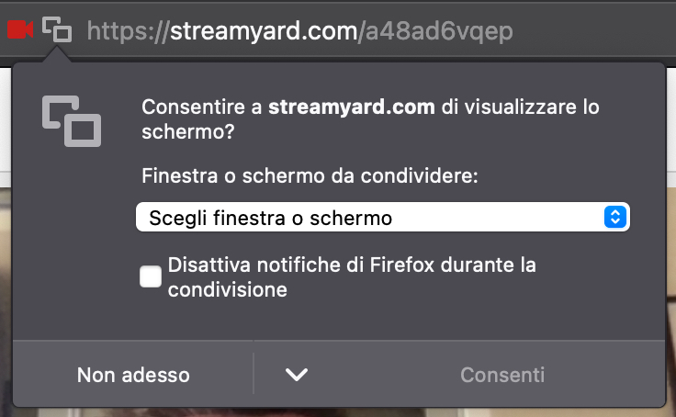
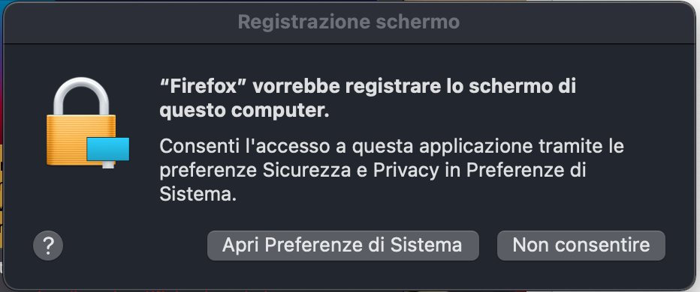
Streamyard – Tasto Share
X

Slide 20
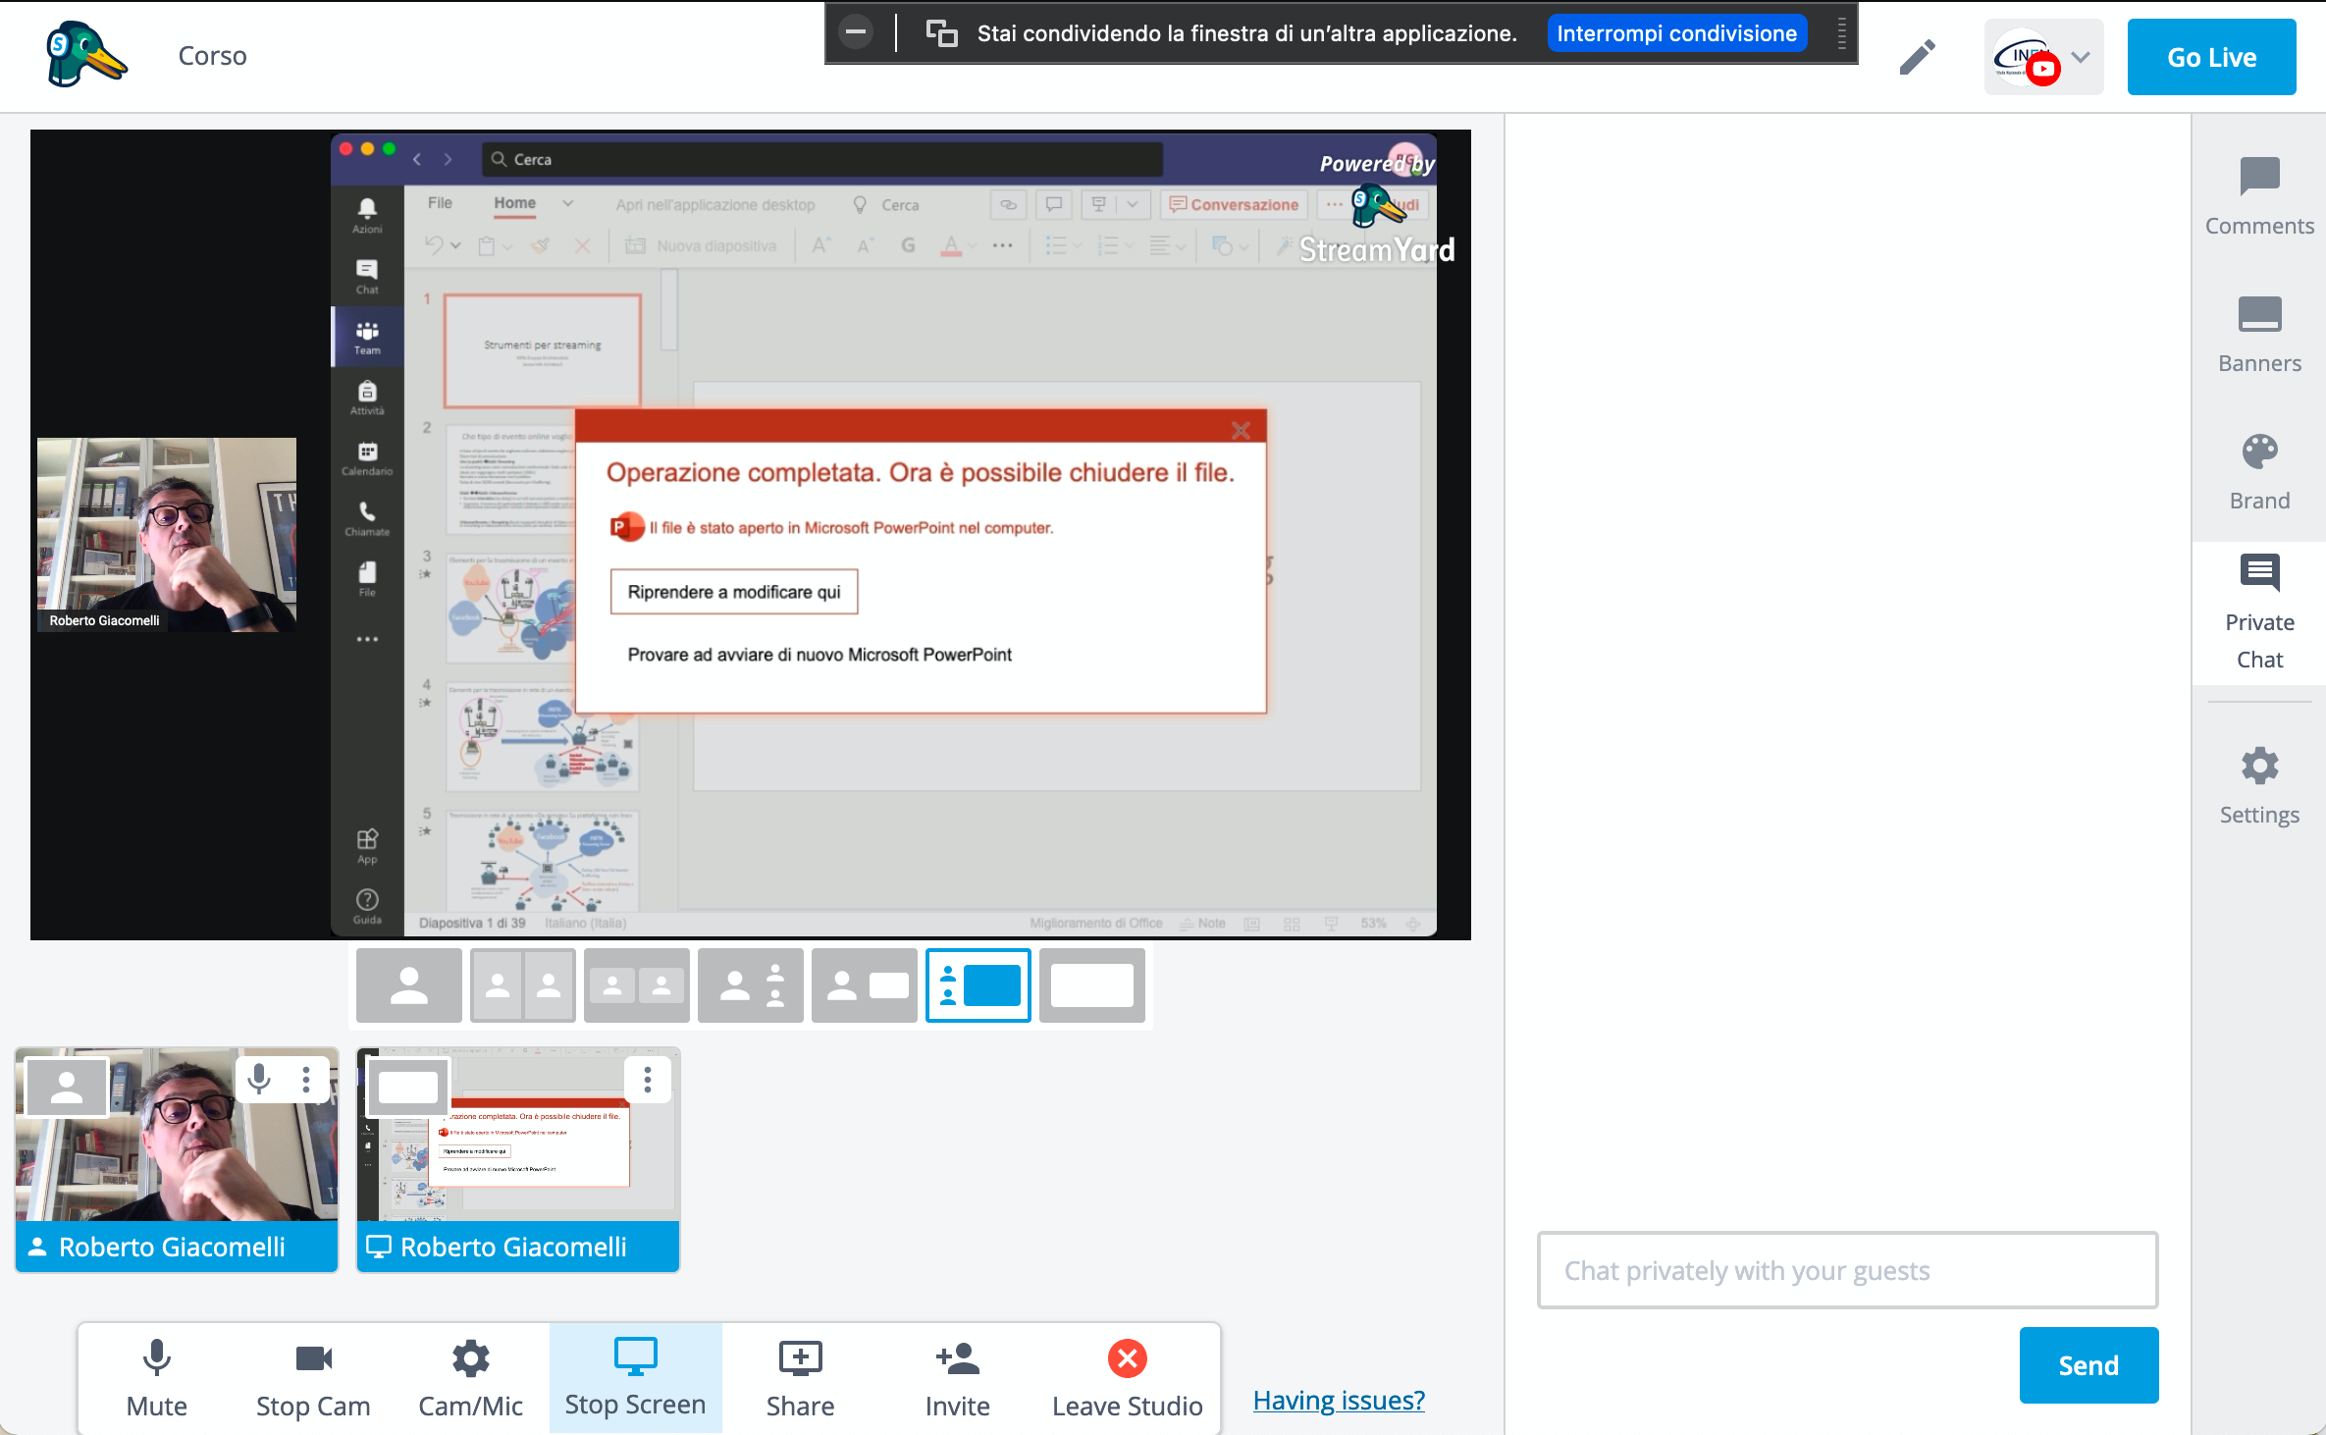
Invito degli speaker

Slide 21
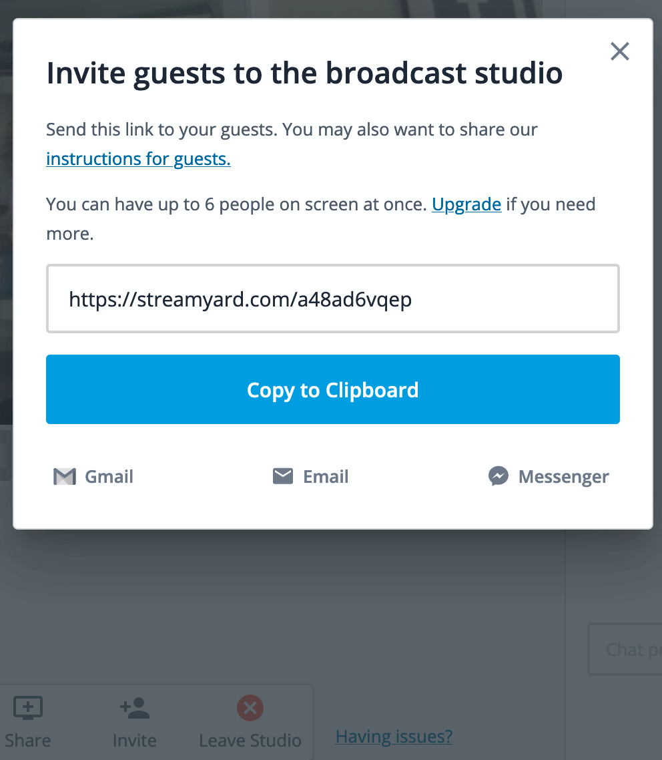
GUEST INSTRUCTIONS

Slide 22
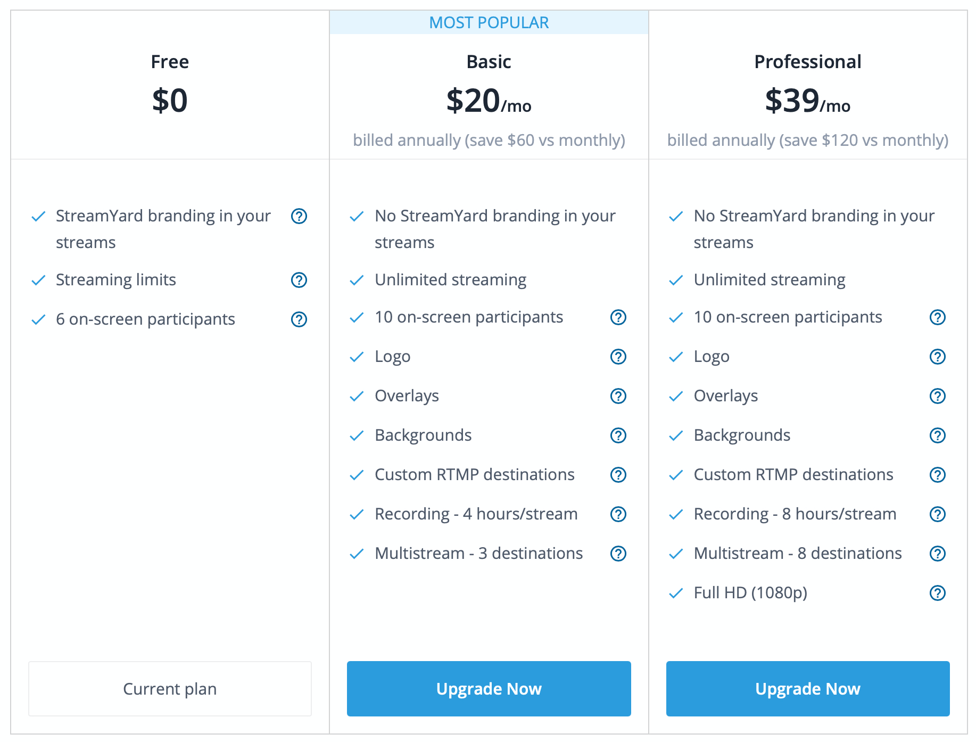

Slide 23
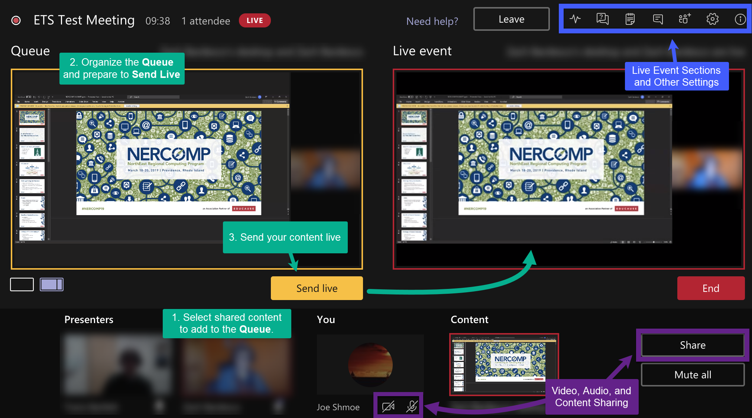
Teams Live Event (https://web.infn.it/windows/index.php/istruzioni/breve-guida-a-microsoft-teams)
Disponibile per Windows e MacOS
Teams fa parte della suite Microsoft365 di INFN.
Link per richiedere l’attivazione di Office 365 http://www.infn.it/richiesta-o365
La modalità «Live Event» consente di gestire un evento che prevede una sessione interattiva con 10-20 fra Presenter e Producer ritrasmessa in streaming fino a 20.000 utenti.
I Producer sono utenti abilitati a fare una semplice regia fra i contenuti video e screen sharing dei Presenter (che sono gli utenti che appunto fanno la presentazione).
Il sistema consente di gestire una sessione di Q&A moderata dai presenter/producer in modo da gestire l’interazione con chi segue in streaming.
In realtà i Presenter potrebbero essere in numero superiore (fino a 100) ma diventa complesso gestire la regia.
E’ possibile registrare gli eventi compresa la sessione di Q&A.
Fabio farà una sessione di hands on più tardi

Slide 24
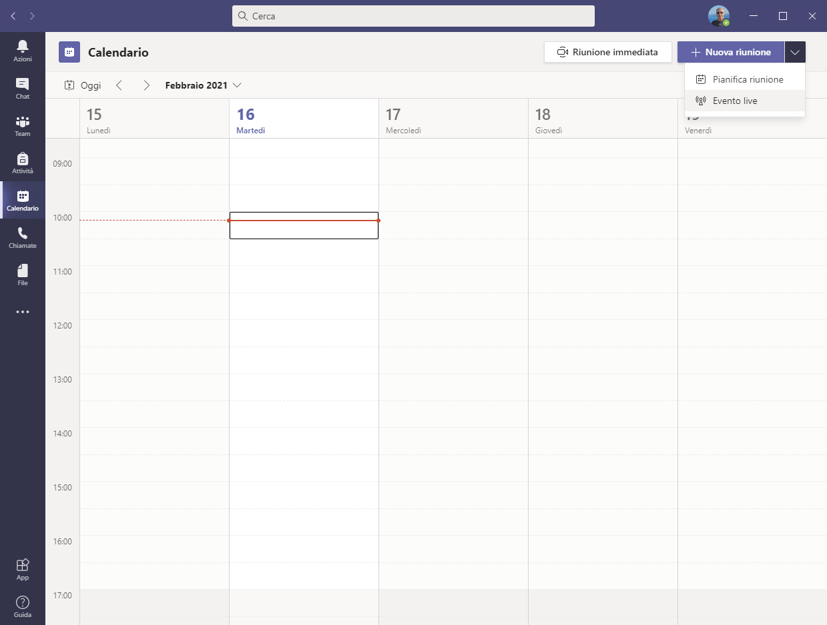
Teams Live Event
2) Andare su «Nuova riunione» e selezionare «Evento Live»
1) Andare sul Calendario

Slide 25
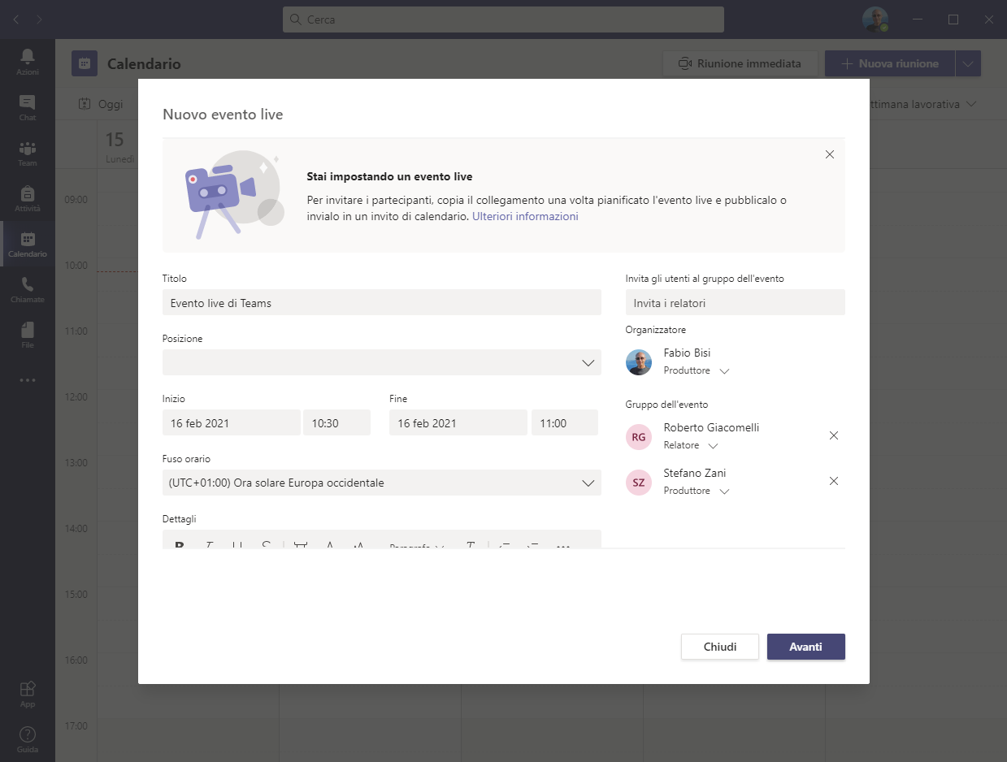
Teams Live Event
4) Invitare i «Produttori» ed i «Relatori»
NOTA: Tutti gli utenti che si vuole invitare come Relatori o Produttori devono essere della organizzazione o inseriti all’interno di un Team.
3) Compilare i vari campi «Titolo», «Ora e data inizio», «Ora e data fine»

Slide 26
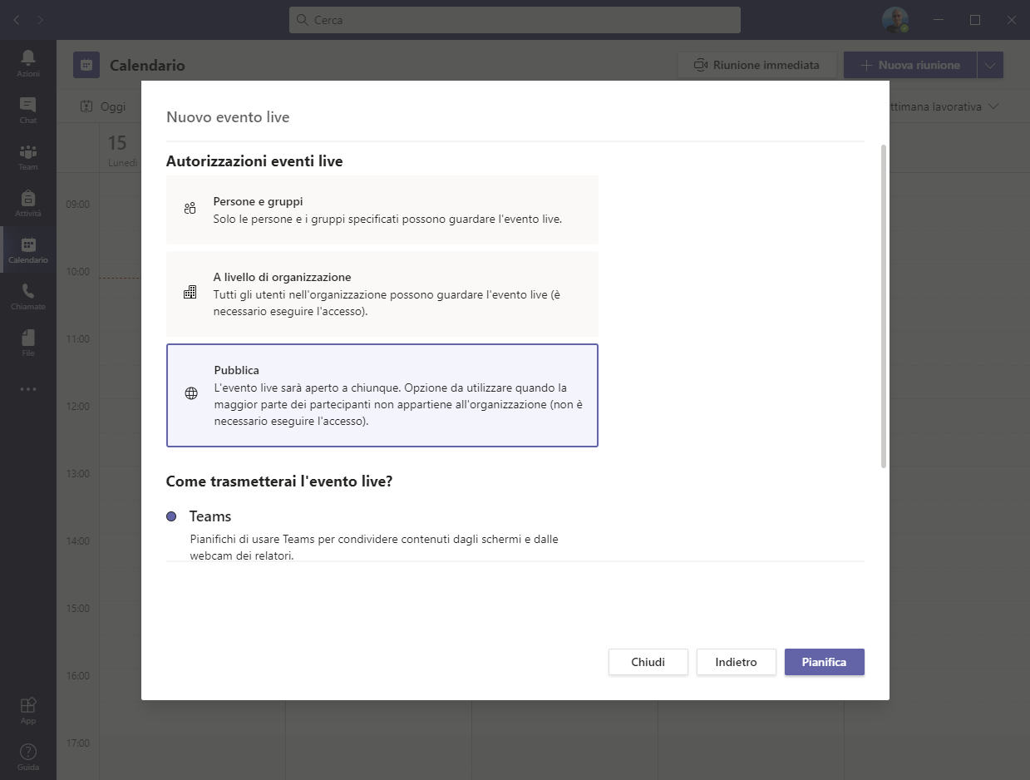
Teams Live Event
5) Si sceglie se il «Live Event» è:
Riservato a persone o gruppi
Chiuso a livello di organizzazione (Solo partecipanti dell’INFN)
Pubblico (Ossia si possono collegare anche utenti esterni non registrati sulla piattaforma)

Slide 27
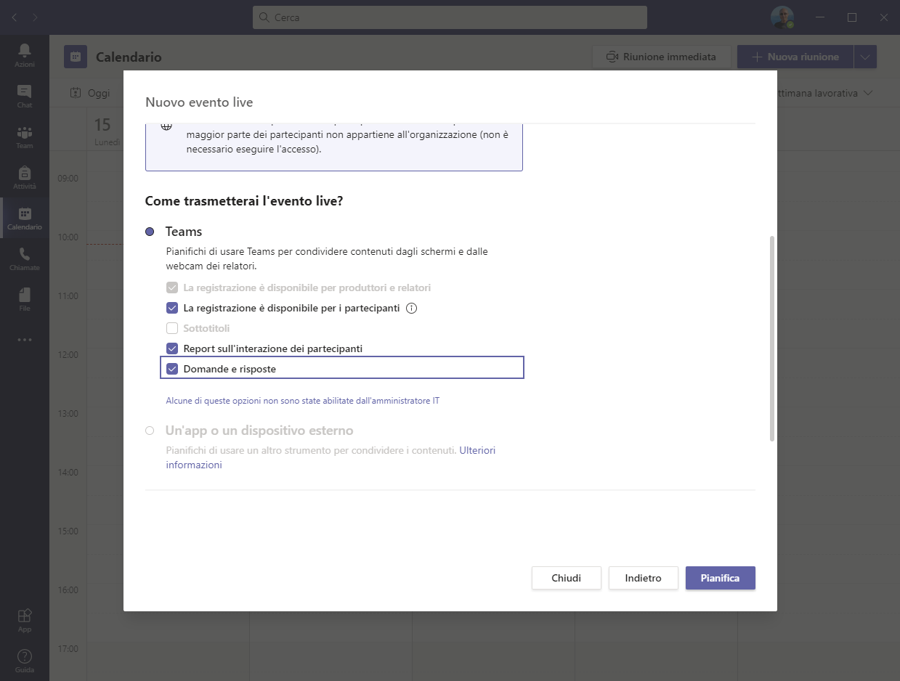
Teams Live Event
6) Scorrendo la pagina:
Si attiva la funzionalità di Q&A (Domande e Risposte)
Si decide se lasciare la possibilità ai partecipanti di rivedere l’evento dopo la conclusione
7) PUBBLICA!

Slide 28
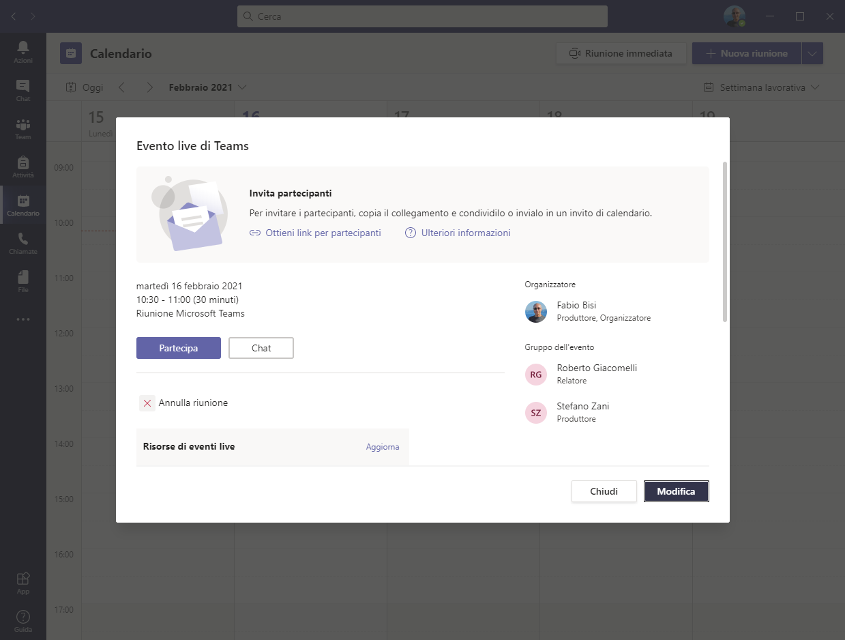
Teams Live Event
8) Link da mandare ai partecipanti per il collegamento

Slide 29
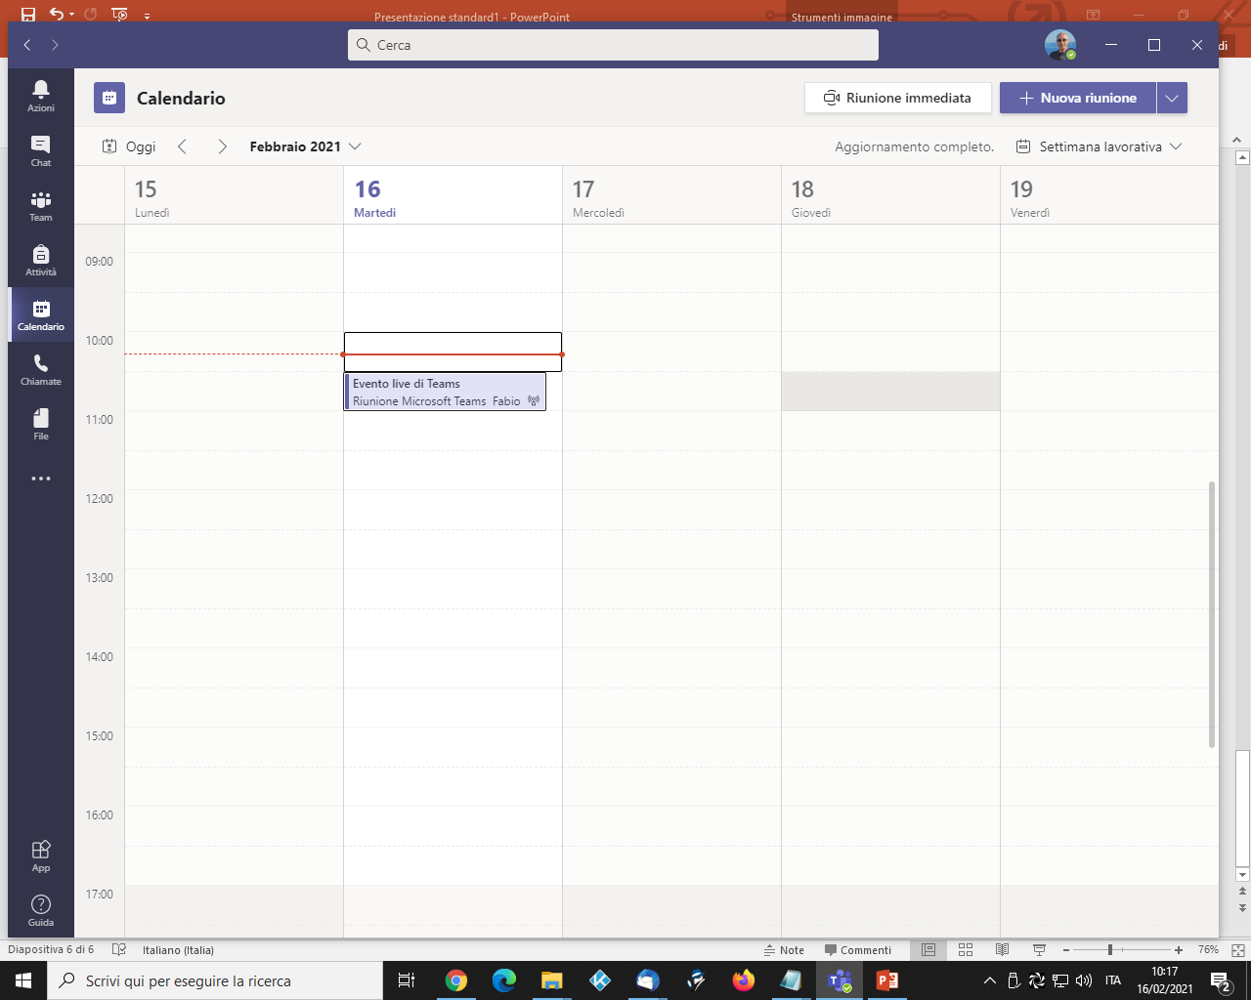
Teams Live Event
A questo punto si troverà l’evento nel calendario

Slide 30
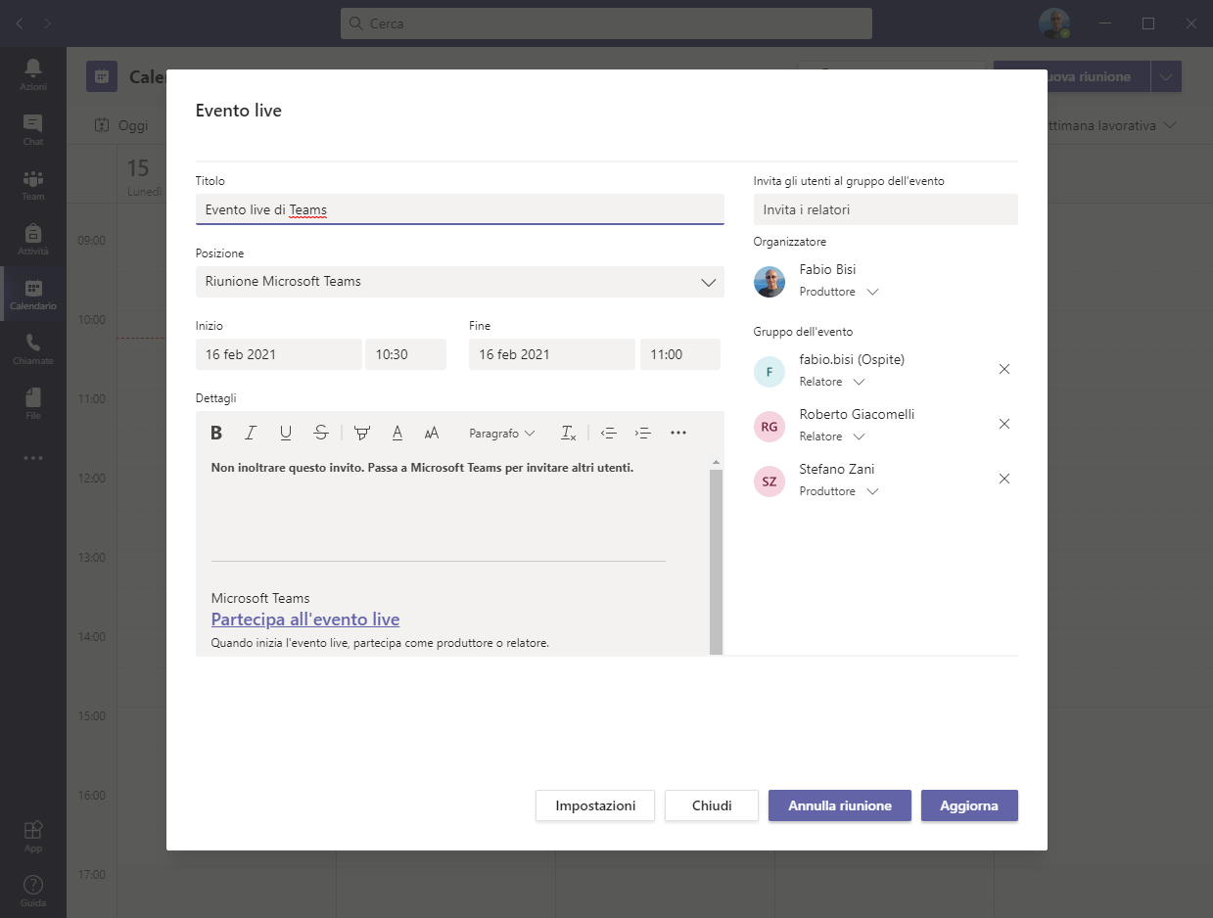
Teams Live Event
9) Aggiunta di un ospite come «Relatore»
L’ospite deve comunque essere inserito in un Team dell’organizzazione

Slide 31
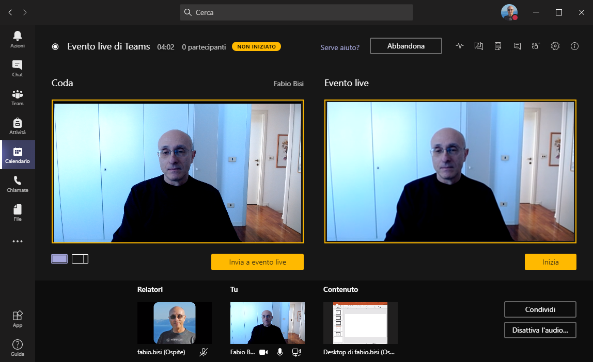
Teams Live Event
Visualizzaione dal punto di vista dei «Produttori»
Preview
«ON AIR»
Sorgenti Audio/Video e contenuti
Saranno presenti tutti i «Relatori» ed i Produttori

Slide 32
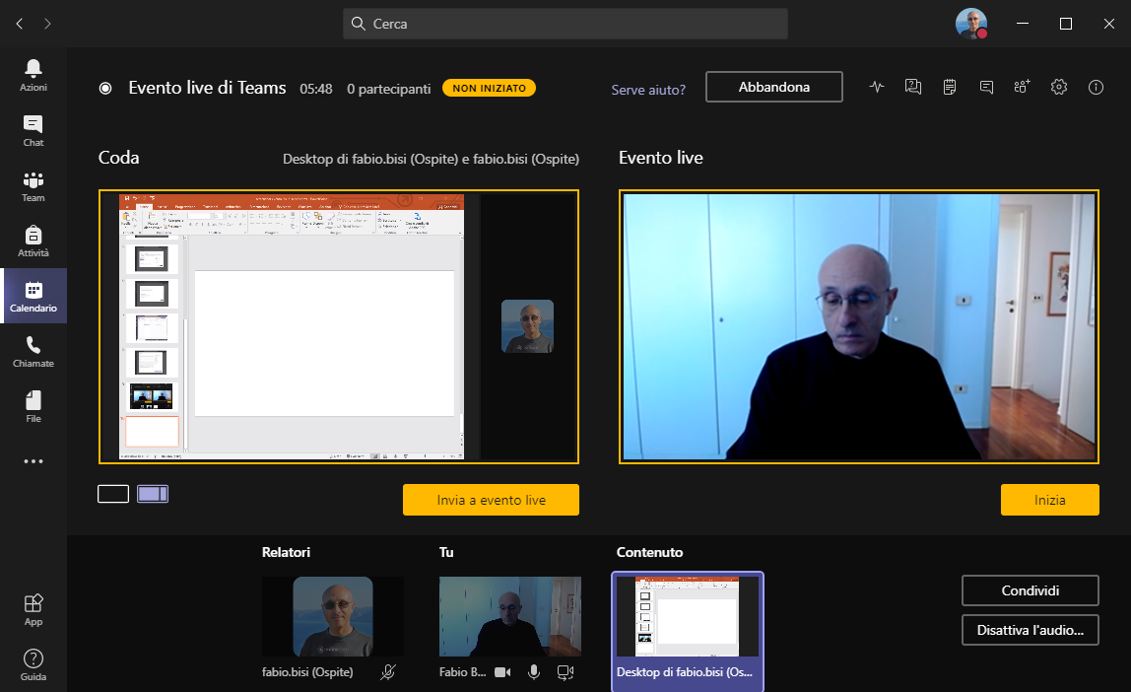
Teams Live Event
Si può cambiare il layout:
Solo Video
Contenuto + Video
Per mandare in uscita il nuovo layout

Slide 33
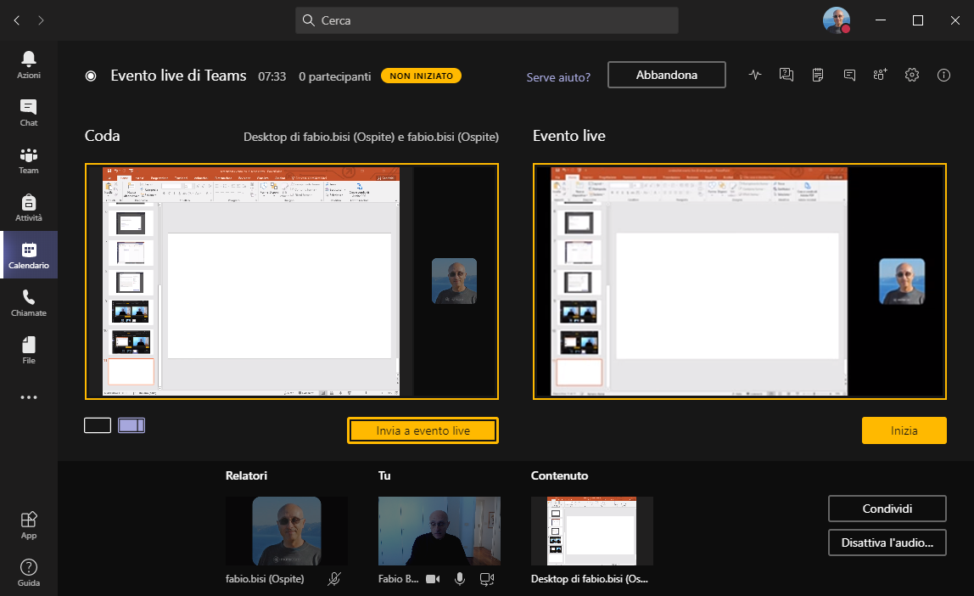
Teams Live Event
A questo punto il layout preparato in «Preview» o schermo in «Coda» è stato mandato in «Live» «On AIR»

Slide 34
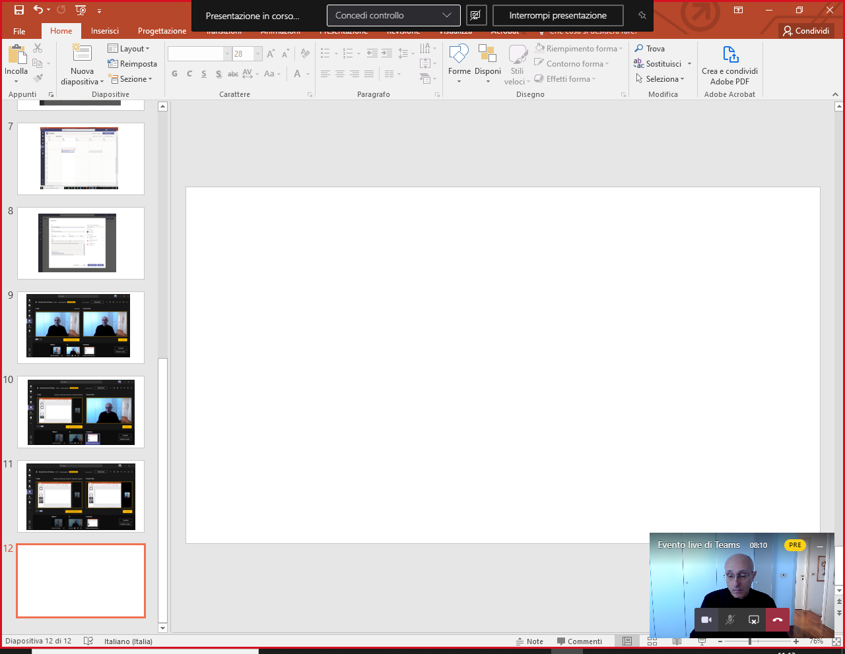
Teams Live Event
Visualizzazione di un «Relatore» che si collega all’evento e condivide lo schermo

Slide 35
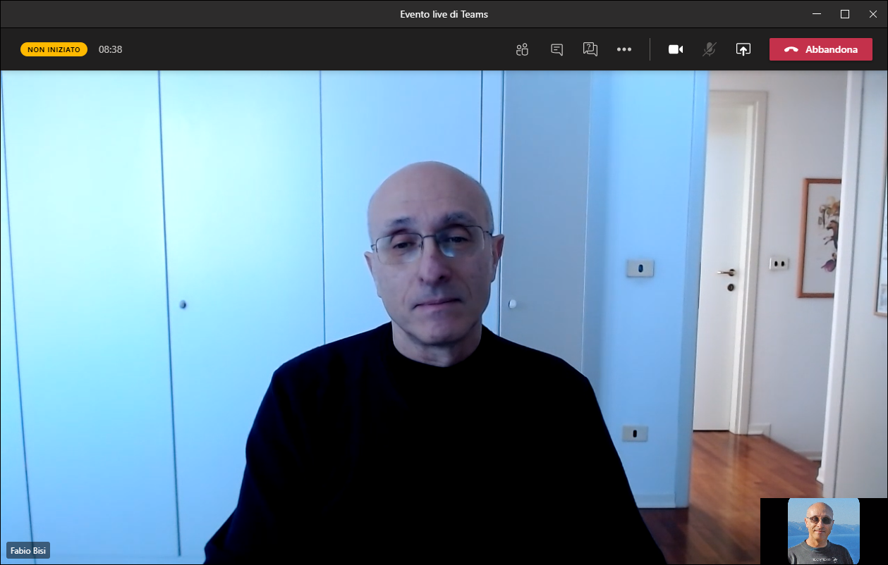
Teams Live Event
Visualizzazione del «Relatore» senza sharing di contenuti

Slide 36
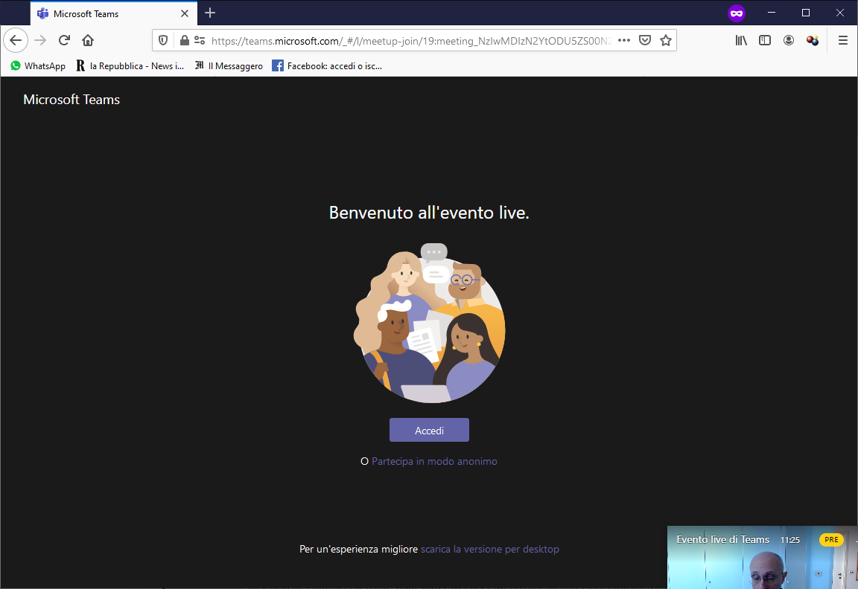
Teams Live Event
Visualizzazione di un «Partecipante» che si collega all’evento dal browser (Anche in modalità anonima)

Slide 37
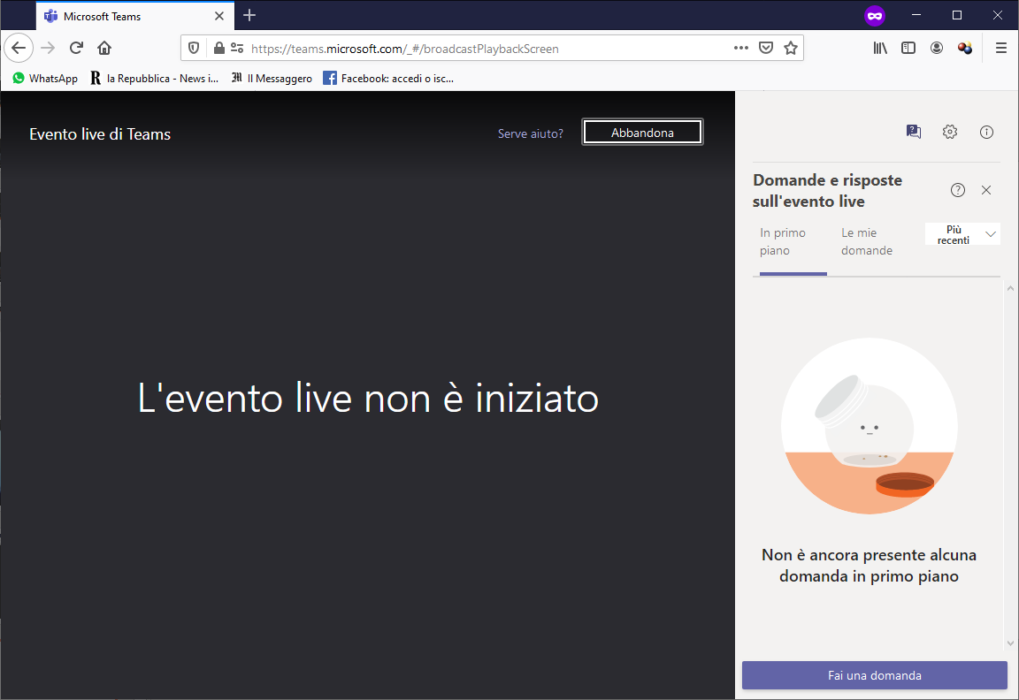
Teams Live Event
Visualizzazione da parte di un partecipante generico ad evento non iniziato

Slide 38
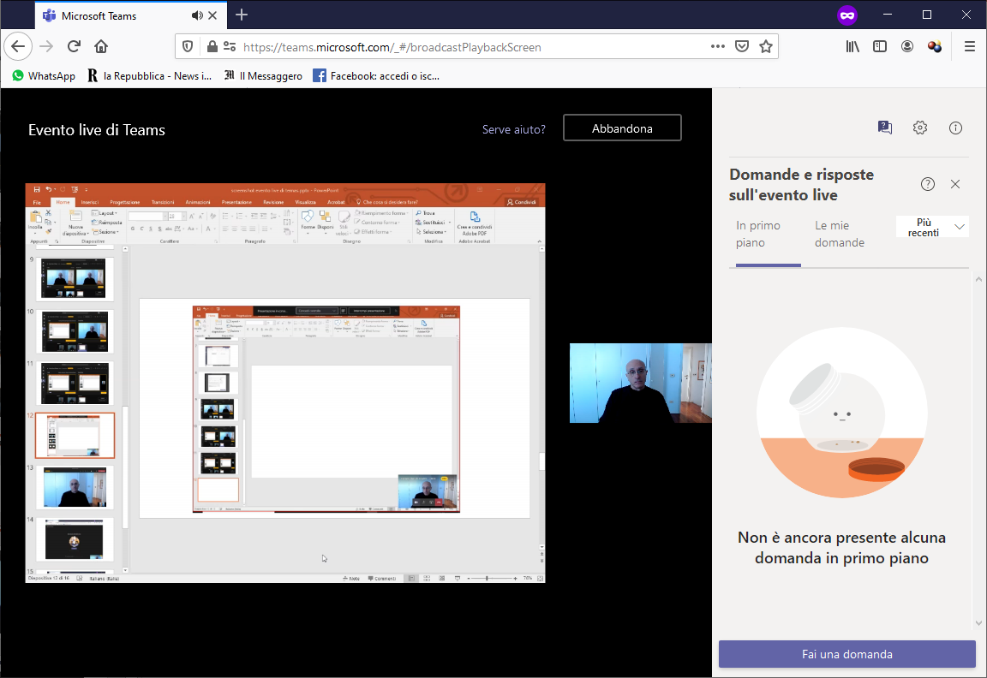
Teams Live Event
Visualizzazione da parte di un partecipante generico ad
evento iniziato
Possibilità di fare domande
Che verranno moderate dai relatori o dai produttori

Slide 39
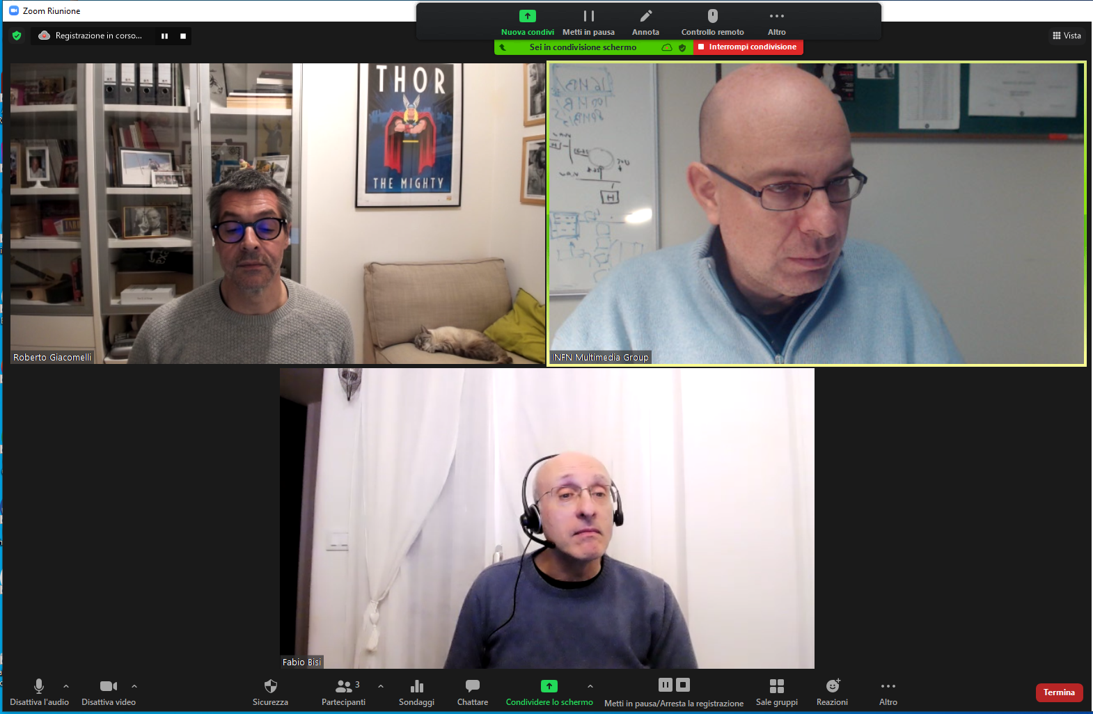
Zoom + Streaming (https://infn-it.zoom.us)
Gira su tutte le piattaforme (Windows, MacOS, IOS Android)
INFN ha acquistato 250 licenze (Distribuite nelle varie sedi in base alle richieste) che consentono di fare riunioni fino a 300 Utenti interattivi con la possibilità di trasmettere la sessione in streaming. Tutti gli utenti INFN si possono registrare sul portale INFN ma solo gli utenti «con licenza» possono fare riunioni senza limiti di tempo e possono attivare la funzionalità di streaming su un canale Youtube, Facebook oppure verso un server RTMP.
Questa soluzione è indicata per riunioni interattive, seminari o tavole rotonde da rilanciare in streaming.
Esiste anche la funzionalità webinar ma va acquistata una licenza ulteriore (costosa) per ogni utenza abilitata all’utilizzo
Farò successivamente una breve demo.

Slide 40
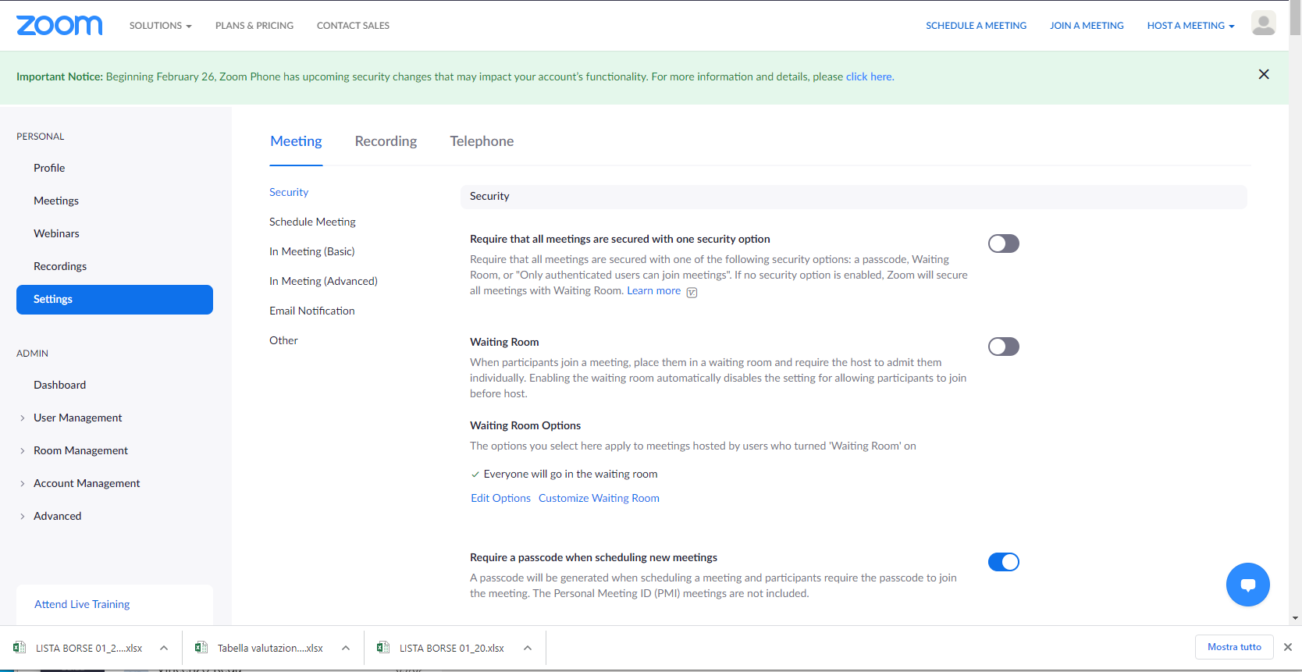
Zoom + Streaming
Per potere effettuare lo streamiong di un ZOOM Meeting occorre avere una licenza di zoom.
Ci si collega al portale di zoom
Settings
In Meeting (Advanced)

Slide 41
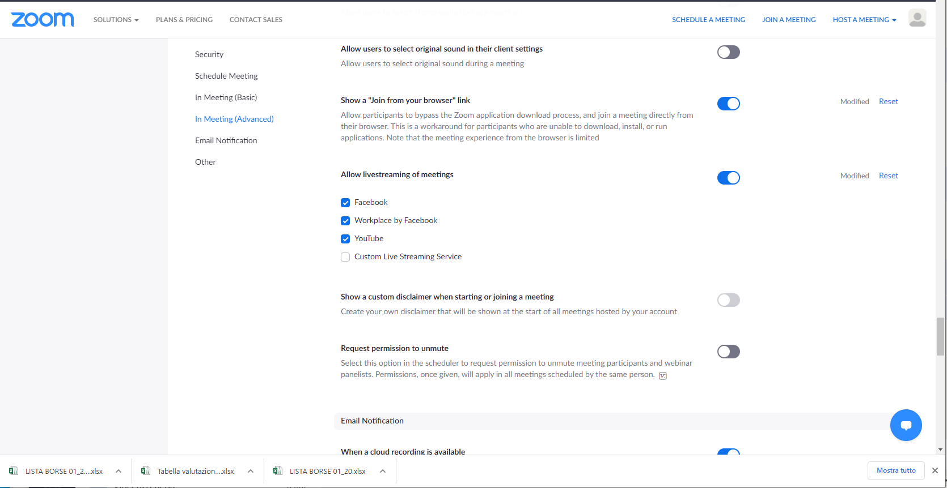
Zoom + Streaming
Si abilitano i canali di streaming :
Facebook
Workplace Facebook
YouTube
Custom Live Streaming

Slide 42
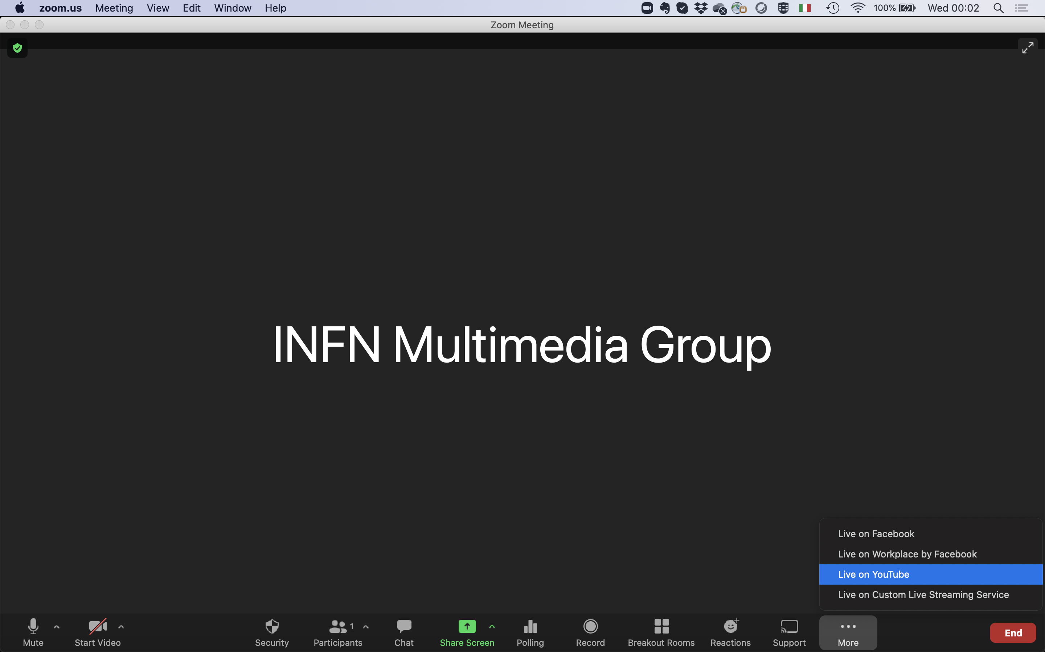
Zoom + Streaming
Una volta fatto partire il meeting ZOOM:
Selezione Live on «piattafroma scelta»
Selezionare «Altro» (i tre puntini)

Slide 43
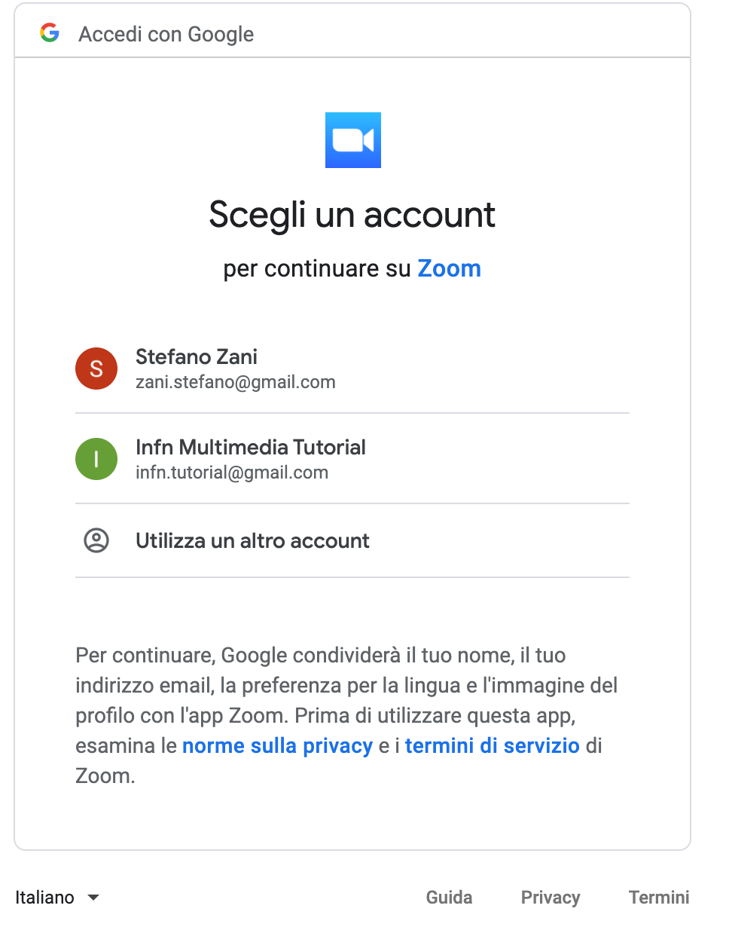
Zoom + Streaming
Selezione di un account sulla piattaforma

Slide 44
Zoom + Streaming
Si viene rimandati alla piattafroma scelta per l’autenticazione.
Nel caso di Youtube si potrà sceglere se mandare il feed in forma:
Pubblico (Tutti lo vedono)
Non elencato (Bisogna conosere il link per vederlo)
Privato (E’ visibile solo al proprietario del canale)

Slide 45
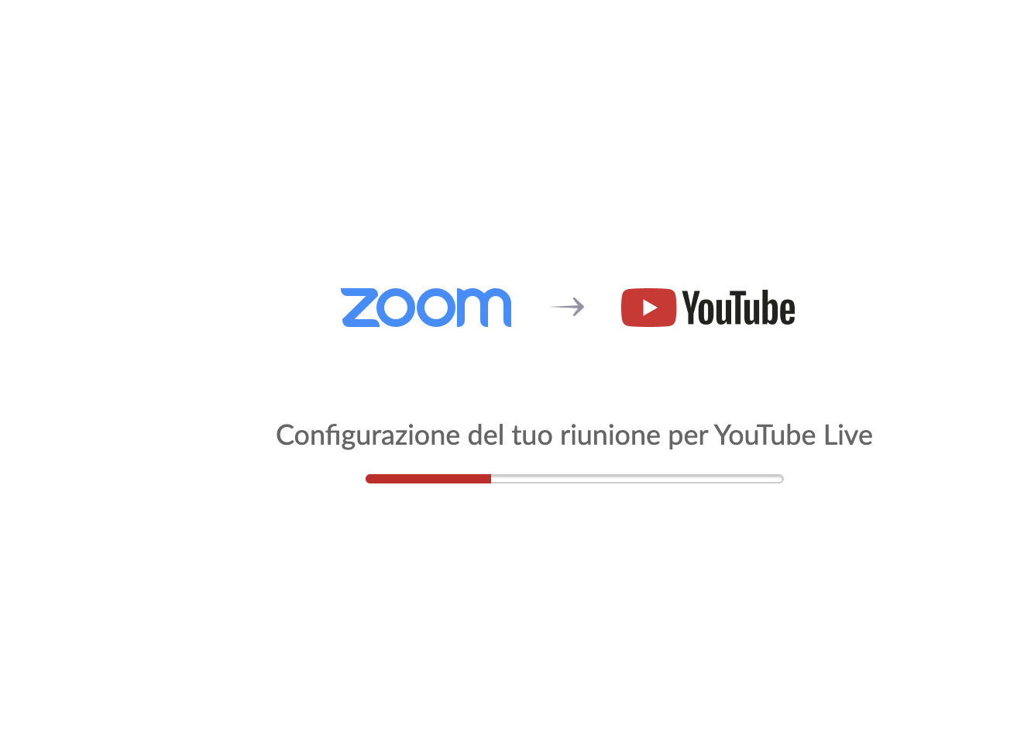
Zoom + Streaming
Avvio dello streaming

Slide 46
Zoom + Streaming
Lo streaming viene gestito come una qualunque diretta su youtube.
NOTA: L'attivazione del primo Live Stream su Youtube può richiedere fino a 24 ore

Slide 47





Alcuni consigli pratici per migliorare tecnicamente la qualità dei collegamenti
Stabilità della connessione :
Rete cablata (Dove possibile)
La connessione WiFi è soggetta a delay elevati e variabili
CPU scarica (Chiudere tutte le applicazioni non necessarie)
Qualità Audio: (l’audio è assolutamente l’aspetto più importante)
Utilizzo di headset (cuffie con mic) o speakerphone per evitare rientri di suono (Fastidiosi soprattutto per gli altri)
Utilizzo di microfoni di qualità
http://www.infn.it/video/index.php?page=hw-recomandation

Slide 48


Alcuni consigli pratici per migliorare tecnicamente la qualità dei collegamenti
LUCE
No controluce: no finestra alle spalle o fonti di luce intensa nell’inquadratura
Consigliabile luce naturale + faretto per togliere le ombre troppo nette
(Fondamentale per fare lavorare bene le piccole webcam integrate)
INQUADRATURA
Webcam o telecamera posizionata alla altezza degli occhi
Possibilmente istruire gli oratori a «guardare in camera»
SFONDO
Lo sfondo della inquadratura dovrebbe essere curato per quanto possibile
In certe situazioni un green screen può essere utile per effetti di chromakey. Effetti di sfuocamento dello sfondo o sfondi virtuali possono aiutare (da usare con parsimonia).

Slide 49
Conclusioni
Oggi gli strumenti per trasmettere un evento in rete sono moltissimi e si possono ottenere buoni risultati anche con risorse economiche limitate.
Come INFN abbiamo tutti gli strumenti necessari a gestire meeting e conferenze. Abbiamo una infrastruttura di streaming «On Premise» per consentirci di mantenere totalmente il controllo dei nostri contenuti in più i «Big Player» Come YouTube (Google), Facebook e Microsoft hanno messo a disposizione le proprie Content Delivery Network che offrono una scalabilità enorme in termini di potenziali spettatori.
La potenzialità dei canali sui «Social» vanno oltre alla scalabilità tecnologica. Un canale tematico, se ben gestito, può raggiungere nel tempo un bacino di utenza molto vasto.
Per creare contenuti e comunicarli in modo efficace, ci sono molti aspetti da tenere in considerazione. Il nostro Ufficio Comunicazione, illustrerà in seguito come progettare e promuovere i nostri eventi on line.

Slide 50
Fine

